Slide 1
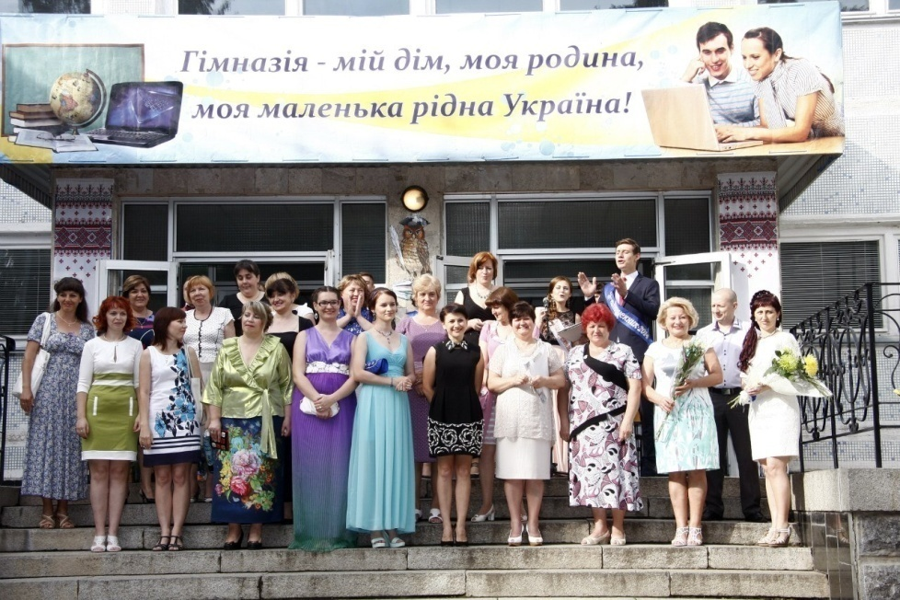

Slide 2
Звіт про роботу керівника Южноукраїнської гімназії №1 за 2014-2015 н.р.

Slide 3
З метою подальшого утвердження відкритої і демократичної державно-громадської системи управління освітою, поєднання державного і громадського контролю за прозорістю прийняття й виконання управлінських рішень наказом № 55 МОН України від 28.01.2005 р. запроваджено щорічно по завершенню навчального року керівникам загальноосвітніх навчальних закладів звітувати перед педагогічним колективом, батьківським комітетом, радою школи про виконану роботу за рік на спільному їх засіданні.

Slide 4
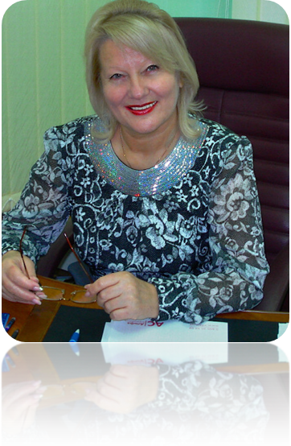
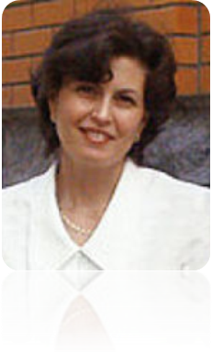
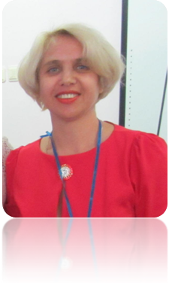
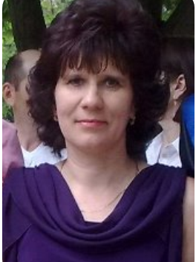
Адміністрація закладу
Коломійчук Т. П
Петренко О.П Заболотня В.В. Бескубська Д.В.

Slide 5
Сьогодні я пропоную Вашій увазі свій звіт про підсумки роботи за 2014-2015 навчальний рік, але ж назвати його своїм звітом я не можу - бо це була спільна робота заступників, соціально-психологічної служби, секретаря, завідуючої господарством, керівників усіх підструктур, усього педагогічного колективу разом з батьківським комітетом, Радою гімназії, учнівським самоврядуванням, технічним та обслуговуючим персоналом закладу. Ми працювали разом, поважаючи один одного, враховуючи думки кожного, створюючи сприятливі умови для творчості кожного вчителя, кожного учня під постійним піклуванням батьківського комітету і Ради гімназії.

Slide 6
Виконання ст. 10 Конституції України, мовного законодавства
На виконання ст. 10 Конституції України, Закону України «Про мови», Концепції державної мовної політики, Постанови Верховної Ради України «Про розвиток української мови» та інших нормативних документів з питань розвитку та впровадження державної мови з метою створення оптимальних умов реалізації конституційних гарантій на вільне функціонування української мови, виховання любові, поваги, шанобливого ставлення до неї, національної свідомості в школярів у Южноукраїнській гімназії №1 протягом 2014-2015 навчального року послідовно й неухильно проводилися заходи мовної політики.
Вся нормативно – правова база закладу упродовж усіх років існування гімназії ведеться виключно українською мовою

Slide 7
Впровадження інноваційних педагогічних технологій в НВП
сприяння розвитку творчого потенціалу вчителів та учнів
особистісно орієнтоване навчання
допрофільне та профільне навчання
психолого-педагогічний супровід обдарованих учнів
моніторингові дослідження всіх напрямків НВП
комп‘ютеризація НВП
різнобічне виховання, розвиток лідерських здібностей гімназистів
впровадження принципу родинності : гімназія – діти – батьки
патріотичне виховання
євроінтеграція в освіті, міжнародне співробітництво
Основні напрямки роботи закладу

Slide 8
Забезпечення закладу штатами. Заміщення вакансій
Гімназія укомплектована педагогічними кадрами стовідсотково. Кадрове забезпечення відповідає штатному розкладу гімназії та робочому навчальному плану. Штатним розкладом передбачено 29 посадових одиниць (упродовж року введено додаткову штатну одиницю керівника гуртка хореографії) та 40.25 педагогічних ставок. Щорічно ведеться моніторинг кадрового забезпечення навчально-виховного процесу; адміністрація закладу працює на упередження негативних проявів щодо кадрового забезпечення.

Slide 9
Розподіл педагогічного навантаження, формування управлінського резерву, стимулювання праці та відповідального ставлення педагогів до своєї справи, соціально-психологічна адаптація молодих вчителів, доцільність розстановки педагогічних кадрів, в тому числі класних керівників, керівників гуртків, факультативів тощо постійно знаходиться на контролі керівництва гімназії. Питання добору педагогічних кадрів вирішується відповідно до вимог чинного законодавства України про працю. Розстановка педагогічних кадрів, обсяг визначених для них обов’язків відзначається глибокою вмотивованістю. Враховуються не лише нормативні вимоги, а й потреби закладу з врахуванням стратегії розвитку та функціонування.

Slide 10
Педагогічний колектив гімназії в основному стабільний, має високий професійний рівень.
Заміщення вакансій педагогічних працівників відбувається за рахунок штатних одиниць закладу та працівників-сумісників ЮЗШ№1 з таких предметів як образотворче мистецтво, трудове навчання, «Захист Вітчизни». Основним пріоритетом щодо розстановки педагогічних кадрів є педагогічний досвід та кваліфікація вчителя, наступність у роботі вчителя з класами, характер психолого-педагогічних взаємин між суб’єктами навчально-виховного процесу.

Slide 11
Кількісний склад працівників
Кількість всіх працівників | 67
Кількість педагогічних працівників | 41
Кількість працівників технічного та обслуговуючого персоналу | 26
Кількість сумісників | 6
Кількість працівників, що знаходяться у відпустці по догляду за дитиною до трьох років | 3

Slide 12
Рух кадрів
Звільнилися за власним бажанням у зв'язку з виходом на пенсію у серпні 2014 – 8 працівників
Прийнято на роботу в заклад:
Кравченко Н.В. завідуюча господарством
Вернигора В.В. секретар
Остапюк В.П. робітник по обслуговуванню
Бачурська О.Л. двірник
Бакума А.Г. двірник
Стеблик В.І. підсобний робітник
Солодка С.В вчитель англійської мови
Остапенко Р.В. керівник гуртка з хореографії
В квітні 2015р за власним бажанням звільнився вчитель англійської мови Дадика К.С.

Slide 15
Підвищення рівня організації навчально-виховного процесу
На початок 2014-2015 навчального року було відкрито 18 класів,
із них 1-5-х – 12 класів, 6-7-х – 6 класів.
Мова навчання –українська.
Станом на 27 травня 2015 року кількість учнів становить 345учнів. Середня наповнюваність учнів у класах складає 19,2 учнів, що є на рівні попереднього року. Впродовж навчального року із гімназії вибуло 3 учня, прибуло 2 учня.

Slide 16
Мережа і контингент
Станом на 05.09.2014 року - 346 учнів
Станом на 28.05.2015 року - 345 учнів
Вибуло - 3 учні
Прибуло - 2 учні
Розробка та затвердження
розкладу навчальних занять
відповідно до
«Алгоритму складання розкладу занять»:
- вивчення робочої нормативної бази закладу
(режим, мережа, контингент, навантаження);
-- заповнення таблиць розподілу навчальних годин;
-- складання розкладу уроків для учнів у звичній для них формі;
-- перевірка правильності складеного розкладу;
-- гігієнічна оцінка розкладу уроків з використанням рангової пікали складності.
На початку навчального року та ІІ семестру розклад занять затверджується
відповідними інстанціями.
Водночас складаються та затверджуються розклади індивідуальних та групових занять, факультативних занять.
Кількість класів – 18
Середня наповнюваність – 19,2

Slide 17
Робота з попередження пропусків уроків
аналіз статистичних даних по класах
щодо пропущених учнями уроків
щомісяця;
узагальнення інформації наприкінці
семестру / навчального року;
індивідуальна профілактично-
роз’яснювальна робота з учнями, які
мають найбільшу кількість пропусків
уроків;
виклик на Раду профілактики;
відвідування батьківських зборів з метою ознайомлення батьків з системою роботи закладу
щодо попередження пропусків уроків;
відвідування годин спілкування з профілактичними бесідами;
обговорення даного питання на Раді гімназії та загальногімназійному батьківському комітеті;
затвердження «Пам’ятки для батьків»;
контроль за веденням обліку пропущених уроків класними керівниками (по журналах);
оформлення наказів «Про звільнення від занять» (видано 61 наказ)

Slide 18
НАВЧАЛЬНІ ДОСЯГНЕННЯ
УЧАСТЬ У
ВСЕУКРАЇНСЬКИХ
УЧНІВСКИХ
ОЛІМПІАДАХ
Високий рівень навчальних досягнень -_______ учнів
Достатній рівень навчальних досягнень -_______ учнів
Середній рівень навчальних досягнень -_______ учнів
Початковий рівень навчальних досягнень -_______ учнів
Претенденти на нагородження золотою медаллю - 2 учні
Претенденти на нагородження срібною медаллю - 2 учні
Претенденти на нагородження Похвальним листом - ___ учнів
Претенденти на нагородження Похвальною грамотою - ___ учнів
Результати ДПА у 7(11)-х класах:
Навчальні досягнення достатнього і високого рівнів
Кількість призових місць
ІІ етап | ІІІ етап | ІV етап
94 | 20 | 2
101 | 14 | 1
Результативність участі учнів закладу в олімпіадах
-- проаналізована у відповідних наказах,
-- відображена у моніторингових дослідженнях,
-- доведена до відома учнів, вчителів, батьків на загальногімназійних лінійках, батьківських
зборах.

Slide 19
МОНІТОРИНГОВІ ДОСЛІДЖЕННЯ
Здійснено моніторинг:
навчальних досягнень учнів за результатами семестрового оцінювання;
пропусків уроків учнями закладу;
діагностичних контрольних робіт 1(5)-х класів;
допрофільного та профільного навчання;
результативності участі учнів закладу у предметних олімпіадах;
результатів анкетування “Ставлення до уроків фізичного виховання”;
результатів ЗНО за 2011-2014 рр.
результатів анкетування батьків учнів щодо вибору предметів для
допрофільного навчання (3-5 класи) та доцільності обраного профілю
навчання (6 класи).
стану викладання англійської мови у 6-А класі.

Slide 20
ОРГАНІЗАЦІЯ ЗАМІНИ УРОКІВ.
ЗАМІЩЕННЯ ВАКАНСІЙ
Відповідно до Листа МОН № 1/9-770 від 28.11.2008 року «Про організацію та порядок оплати праці за заміну тимчасово відсутніх учителів» та Інструкції про порядок обчислення заробітної плати працівників освіти, затвердженої наказом Міносвіти від 15.04.93 р. № 102.
На оплату замінених уроків станом на 12.05.2015 року подано 612 замін (проти 664 у 2013-2014 н. р.), серед яких всі – за фахом.
Вчителі, заміна уроків яких була неможлива у зв’язку з відсутністю відповідного фахівця, виконували навчальну програму зі свого предмету шляхом самозаміни.
До затвердженого 05.09.2014 року тарифікаційного списку внесено наступні вакансії:
українська література у 5-Б класі – 1 год.,
стилістика української мови у 7-А класі – 1 год.,
світова література у 2-В класі – 1 год.,
німецька мова у 4-Б класі – 1 год., у 2-А, 5-А, 5-Б класах – по 2 год. /разом – 7 годин/
Дані години відпрацьовані відповідно до навчальних програм, з погодинною платою праці, без перевантаження фонду оплати праці (менше 240 годин).

Slide 21
РОБОТА ЩОДО РЕЗУЛЬТАТИВНОЇ УЧАСТІ
УЧНІВ ЗАКЛАДУ У ЗНО
Здійснено:
-- аналіз-моніторинг результатів ЗНО учнів гімназії у 2011-2014 рр.;
- вирішення питання щодо внесення даних гімназії по ЗНО 2010-2014 рр.
до «Рейтингу кращих шкіл України»;
-- вивчення нормативно-правової бази здійснення ЗНО;
-- оформлено пакет матеріалів «Готуємося до ЗНО-2015»;
-- внесення питань підготовки до ЗНО до планів роботи методичних комісій;
- оформлення стенду «Увага! ЗНО-2015!», зміна інформаційних матеріалів відповідно до
процесу реєстрації, участі у ЗНО;
-- проведення 2-х зустрічей учнів 7-х класів з завідуючою методичним кабінетом Маленькою Л.М.
з питань участі у ЗНО-2015;
-- персональне (під підпис) ознайомлення учнів 7-х класів з методичними матеріалами УЦОЯО;
-- проведення годин спілкування, батьківських зборів з питань підготовки до ЗНО;
-- поповнення класних куточків матеріалами до ЗНО;
-- організована реєстрація учнів гімназії на пробне ЗНО та на ЗНО основної сесії;
-- організована видача пакетів документів на ЗНО-2015 учням 7-х класів від ОРЦОЯО;
-- аналіз результатів ЗНО-ДПА з української мови (81,4% - високий і достатній рівень знань)

Slide 22
ВЕДЕННЯ ТАБЕЛЯ
Відповідно до листа Мінпраці від 13.05.2010 р. № 140/13/116-10.
До табелю подаються накази щодо змін у тарифікації, відпусток за власний рахунок,
наявності лікарняних листів, замін уроків тощо.
У разі необхідності, за вимогою централізованої бухгалтерії, табель переробляється
або робиться «виправний табель».
ОБЛІК ЛІКАРНЯНИХ ЛИСТІВ
Кількість лікарняних днів за навчальний рік складає 370:
ГРАФІК ВІДПУСТОК
-- складається за участю
профспілкового комітету;
-- оприлюднюється на інформаційному
стенді на початку січня;
-- за необхідністю вносяться до графіку
відпусток відповідні корективи;
-- видається у березні “Наказ про
відпустки”;
-- працівник засвідчує ознайомлення з
графіком відпусток підписом у
відповідному повідомленні.
Дзюбенко Ю.С. - 4 дні Бишева Н.С. - 18 днів
Лазаренко А.А. - 2 дні Кажан С.І. -13 днів
Шевчук Л.М. - 5 днів Єлізарова В.Г. - 8 днів
Бінюк І.Ю. - 15 днів Чеканов Г.О. - 8 днів
Ільїна Ю.В. - 21 день Дмитрук І.Г. -31 день
Васильєва О.М. - 46 днів Пелюх Ю.Ю. - 4 дні
Селівестрова О.С. -16 днів Бойко Н.М 44 дні
Сінчук Л.М -15 днів Деревйова М.В -86 днів
Кравченко Н.В. -4 днів Чепіль М. М -17 днів
Поліщук Т.П. -10 днів Денова Л.М. -4 дні
Соболь А. Г. -4 дні
Взято відпусток без збереження заробітної плати – на 12 днів:
Бінюк І.Ю. -1 день Дзюбенко Ю.С. -5 днів
Васильєва О.М. - 3 дні Пелюх Ю.Ю. - 2 дні
Соболь А.Г. – 1день

Slide 23
ПРОФОРІЄНТАЦІЙНА РОБОТА
Постійне розміщення на стенді «50х50» інформації від ВНЗ України
Участь старшокласників у «Ярмарку професій»
Екскурсія по об’єктах Южноукраїнського енергокомплексу для учнів 7-х класів
ПРАЦЕВЛАШТУВАННЯ ВИПУСКНИКІВ
Узагальнення, аналіз інформації щодо подальшого навчання випускників закладу
Збір даних щодо планування подальшого навчання учнів 5-х, 7-х класів
100% працевлаштування всіх випускників закладу
ПЕДАГОГІЧНЕ НАВАНТАЖЕННЯ.
ТАРИФІКАЦІЯ
Відповідно до діючих нормативно-правових документів
Погодження з профспілковим комітетом
Ознайомлення з попереднім педагогічним навантаженням перед відпусткою під підпис

Slide 24
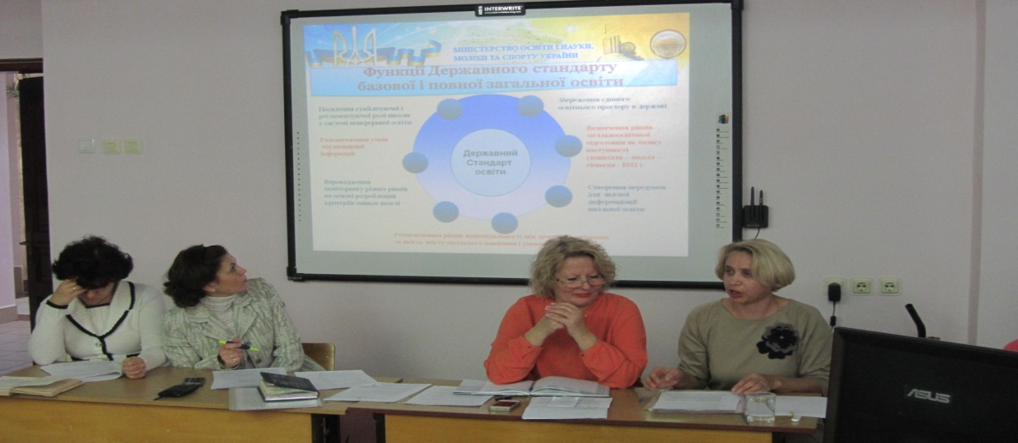
Методична робота з педагогічним колективом підпорядкована - реалізації Державного стандарту повної загальної середньої освіти у 1(5),2(6) кл. -впровадженню профільного навчання у старшій школі -організації роботи з обдарованими та здібними дітьми - розвитку творчого педагогічного та методичного потенціалу вчителя

Slide 25
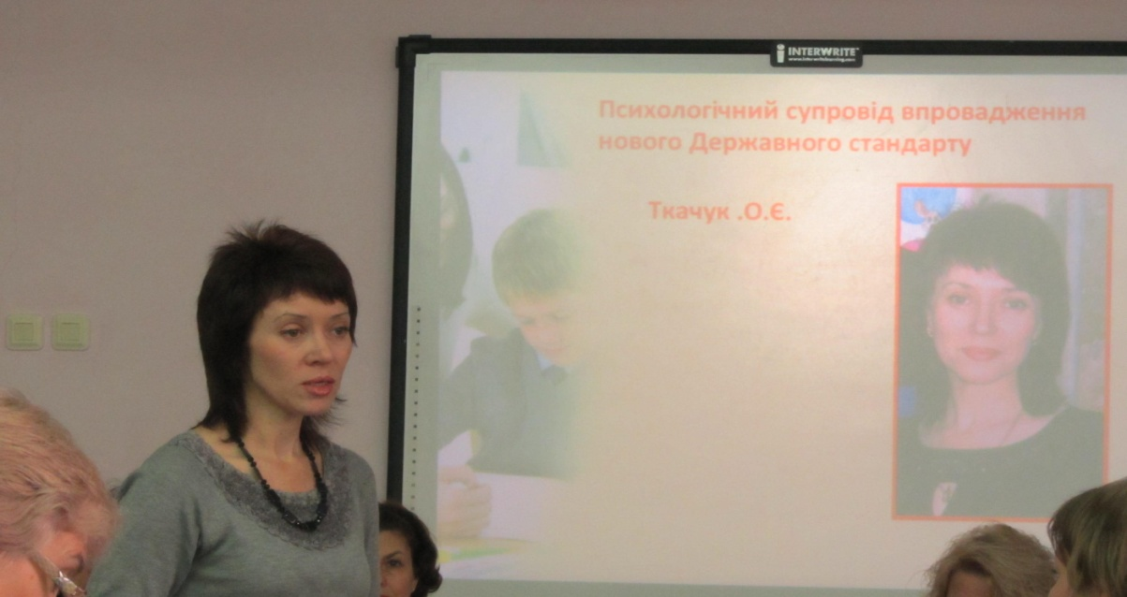
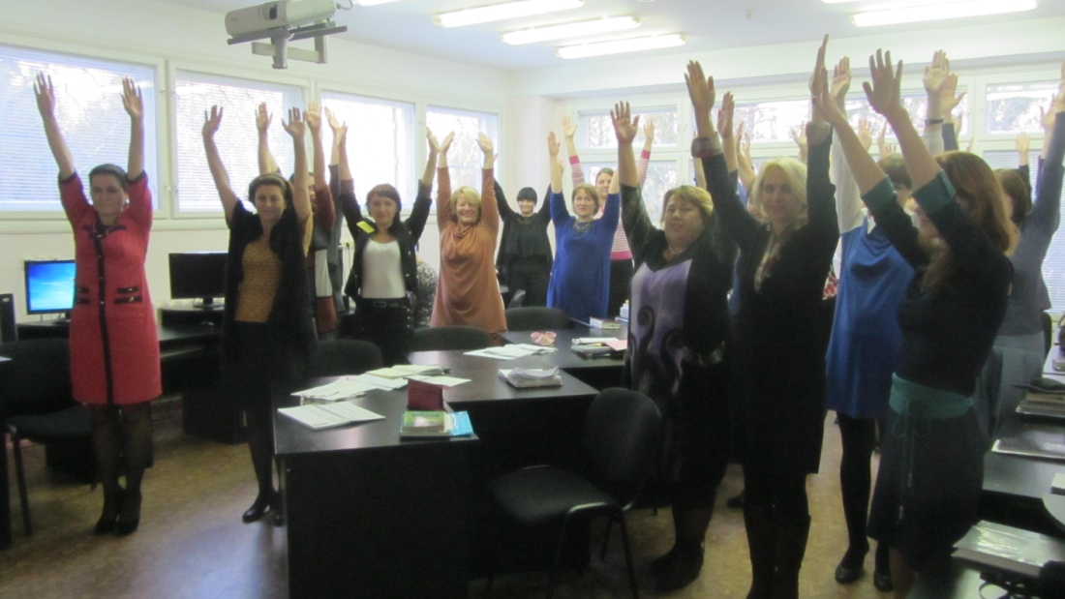
Завершено діагностичний етап плану реалізації науково – методичної проблеми Южноукраїнської гімназії №1 на 2014 – 2019 роки

Slide 26
Проблемне питання:
Від інноваційного змісту освіти, новітніх технологій навчання та креативного вчителя –
до творчого розвитку та самореалізації учня в сучасному освітньому просторі

Slide 27
Експериментальна робота
Учителем музичного мистецтва Янкул Л.В. у закладі подовжено експеримент регіонального рівня за темою «Упровадження комп’ютерних технологій на уроках художньо – естетичного напряму».
Учителями Ковальською В.Р. та Дзюбенко Ю.С. подовжено дослідницько – експериментальну роботу по впровадженню фінансової грамотності у навчально – виховний процес .

Slide 28
Міські семінари
У листопаді 2014 р. на базі Южноукраїнської гімназії №1 учитель німецької мови Трачук Ю.В. провела міський семінар – практикум та показала відкритий урок у 2(6)-Б класі за темою «Мій будинок. Моя квартира».
Учителі англійської мови Лазаренко А.А. та Пелюх Ю.Ю. підготували міський мовленнєвий семінар-практикум «Використання інтерактивних засобів у формуванні іншомовної компетенції учнів шляхом активізації граматичних структур з реченнями умовного типу». Бінюк І.Ю. провела відкритий урок у 2 – А класі на тему «Харчування».

Slide 29
Міжрайонний семінар
У березні проводився міжрайонний семінар на тему: «Акмеологічний підхід до формування творчої особистості учня на уроках української мови і літератури», у рамках якого учитель української мови і літератури Куковицька А. Я. провела відкритий урок з літератури рідного краю «Микола Вінграновський - поет, прозаїк, актор, сценарист,режисер - «Божий дар» української літератури»

Slide 30
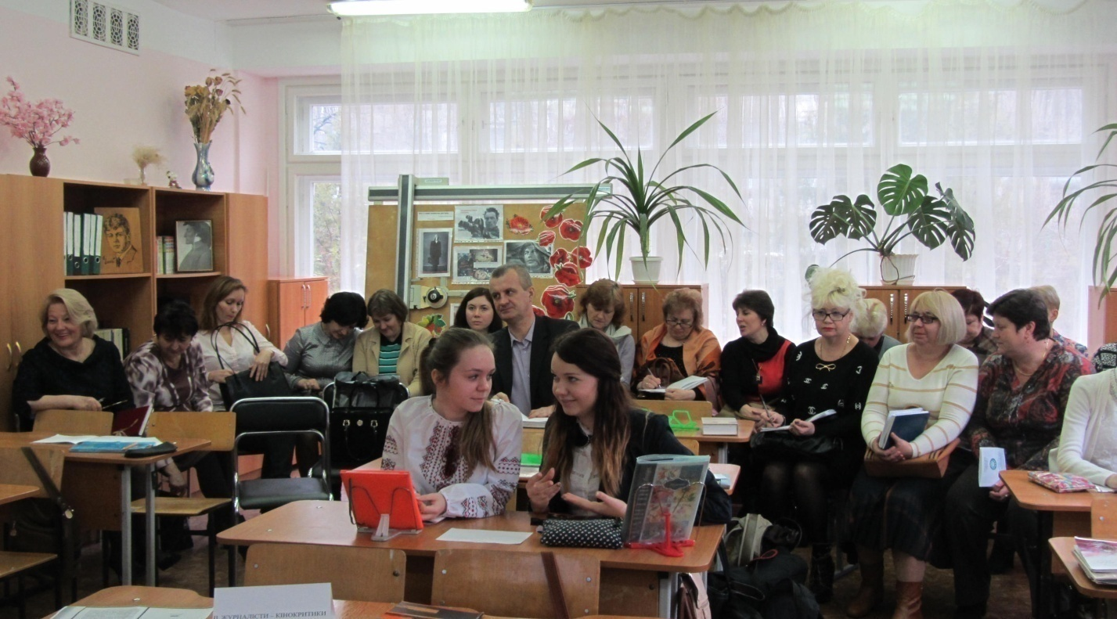

Slide 31
Апробація навчальної літератури
Учитель Куковицька А.Я. проводила апробацію підручника «Українська мова» ( автори Заболотний О.В, Заболотний В.В.),
учитель Ткаченко Р.О. проводила апробацію підручника «Природознавство» ( автори Ярошенко О.Г., Бойко В.М.) для 1 (5) класів.
За результатами апробації підготовлені узагальнюючі матеріали. заповнені анкети вчителем, учнями та батьками.

Slide 32
Моніторингові дослідження якості підручників для 1 (5) – х класів
Куковицька А.Я., «Українська мова», Заболотний О. В., Заболотний В. В. ,«Генеза», 2013;
Юрченко З.М., - «Французька мова» (1-й рік навчання), Клименко Ю. М.;
Ткаченко Р.О., «Природознавство», Ярошенко О. Г, Бойко В. М., «Світоч», 2013;
Янкул Л.В. «Музичне мистецтво», Кондратова Л. Г., «Навчальна книга-Богдан».
За результатами моніторингових досліджень заповнені анкети вчителями та батьками учнів на сайті МОІППО.
Учителі - предметними взяли участь у Всеукраїнському конкурсі - відборі макетів підручників для учнів 3(7) класів на сайті МОН України.

Slide 33
Робота вчителів гімназії в обласних методичних структурах
учитель німецької мови Трачук Ю. В. була учасником обласного семінару вчителів німецької мови, який проводив Гете – інститут,
учитель фізики Шевчук Л. М. брала участь в обласних астрономічних читаннях та апробації підручників з фізики Л.Е.Генденштейна й Ф.Я.Божинової,
учитель Підгаєцька Е. А. є учасником обласної робочої групи з розробки посібника для вчителя з основ християнської етики для 1 (5) класу,
учитель світової літератури Заболотня В.В. впродовж декількох років працює у складі обласної авторської творчої майстерні «Дидактичний супровід уроку світової літератури як шлях формування літературної компетенції». У 2014 -2015 навчальному році учасники цієї творчої групи підготували навчально-методичний посібник відповідно до нової програми зі світової літератури «Дидактичний супровід уроків світової літератури. 6 клас». Вікторія Вікторівна розробила 2 робочі картки уроків за твором Антуана де Сент – Екзюпері «Маленький принц»,
практичний психолог Васильєва О.М. виступила на телебаченні ТАК-ТВ в м. Миколаєві на тему « Стресові ситуації . Методи подолання стресу», взяла участь в підготовці команди для участі в підприємницькому проекті «Кашелов»(гра з учнями Миколаївської гімназії).

Slide 34
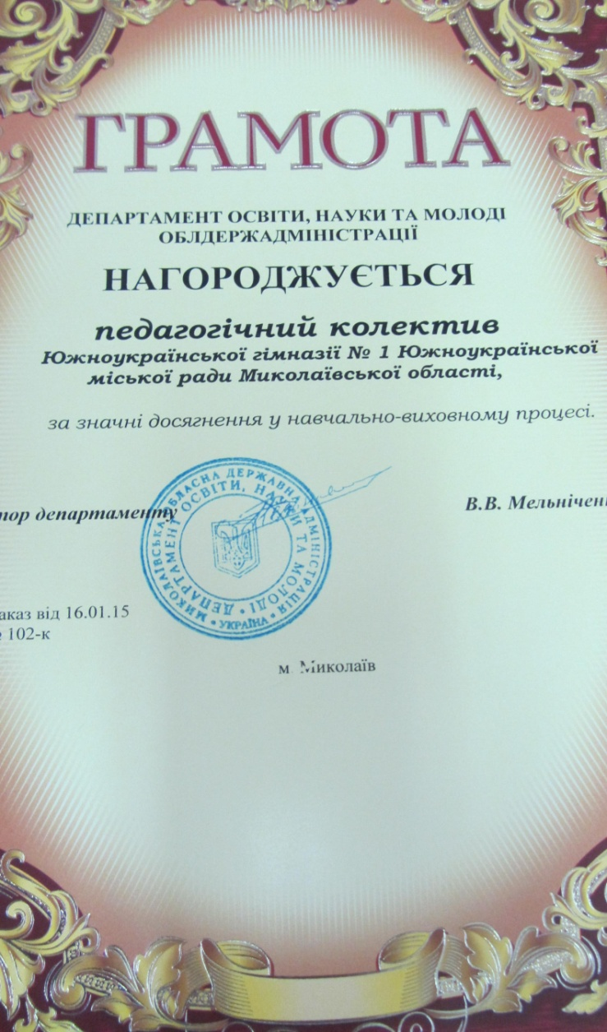
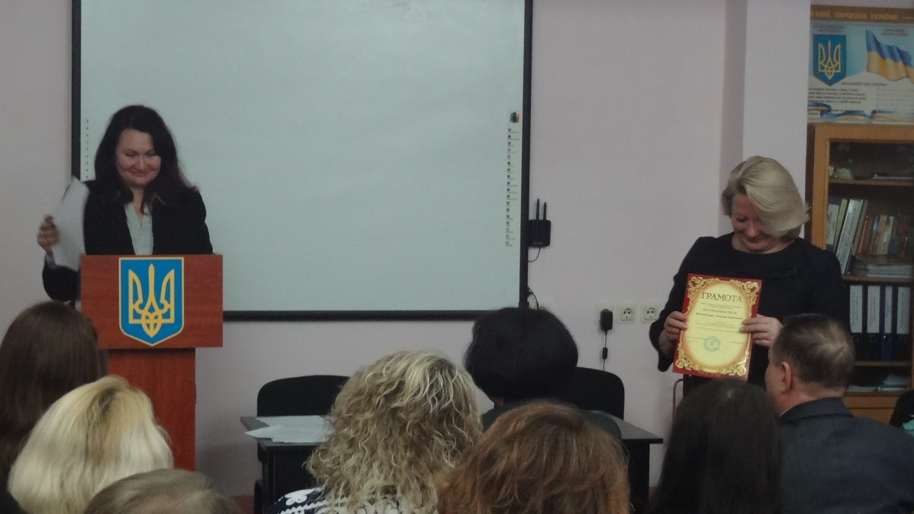
Державна атестація закладу

Slide 35
Атестація 2015
«Спеціаліст другої категорії»:
1.Чеканов Геннадій Олександрович, учитель фізичної культури;
2.Дзюбенко Юлія Степанівна, учитель географії;
3.Іванова Анна Анатоліївна, учитель англійської мови
«Спеціаліст першої категорії»:
4.Кристапчук ОксаніаПетрівніа учитель інформатики;
5.Патранюк ІриніаПетрівніа учитель інформатики.
«Спеціаліст вищої категорії»:
6. Васильєва ОленіаМихайлівніа практичний психолог.
Педагогічне звання «старший учитель»:
7.Куковицька АлініаЯрославівніа учитель української мови і літератури;
8.Трачук Юлія Вікторівна, учитель німецької мови.
Педагогічне звання «учитель-методист»:
9.Шевчук Людмила Миколаївна, учитель фізики;
10.Юрченко Зоя Миколаївна, учитель французької мови;
11. Ярич Лариса Олександрівна, учитель російської мови;
12.Підгаєцька Ельвіна Анатоліївна, учитель історії.
Підтвердження педагогічного звання «учитель-методист»:
13.Андросова Любов Михайлівна, учитель математики.

Slide 36
Забезпечення підвищення кваліфікації педагогічних працівників
Заплановано – 16 педагогічних працівників,
Пройшли курсову перепідготовку при МОІППО
11 осіб
Кажан С.І., Кристапчук О.П.,
Бескубська Д. В., Дзюбенко Ю.С.,
Ягніченко В. М., Чеканов Г.О.,
Куковицька А.Я., Ткаченко Р.О.,
Бінюк І. Ю., Петренко О.П.,
Пахотіна Т.В.

Slide 37
Керівництво методичними підструктурами
6 предметних методичних комісій 1- методична комісія класних керівників:
МК учителів гуманітарного циклу предметів (Ягніченко В.М.),
МК учителів іноземних мов (Юрченко З.М.),
МК учителів математики та інформатики ( Єлізарова В.Г.),
МК учителів природничого циклу предметів ( Бишева Н.С.),
МК учителів історії та правознавства ( Підгаєцька Е.А.), інтегрована МК вчителів фізичної культури, музики, соціально-психологічної служби ( Ветушко О.П.),
МК класних керівників (Кристапчук О.П. ).
Предметні тижні проведено згідно графіка та на високому методичному рівні.

Slide 38
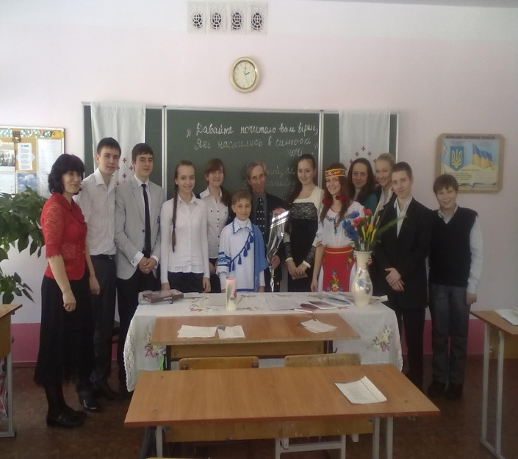
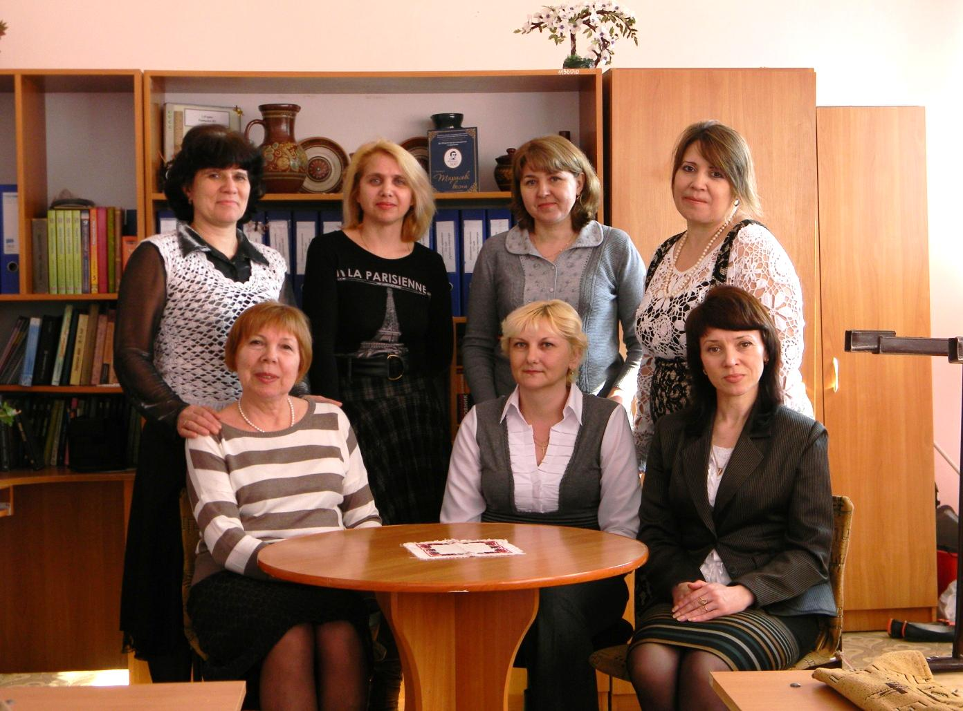
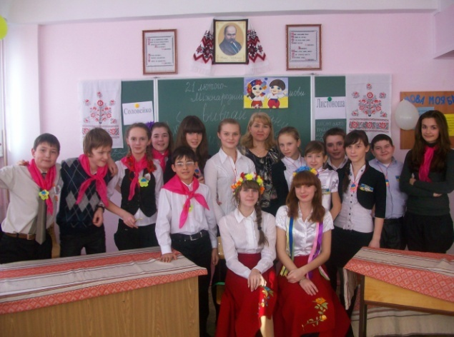
МЕТОДИЧНА КОМІСІЯ
уЧИТЕЛІВ ГУМАНІТАРНОГО ЦИКЛУ ПРЕДМЕТІВ
Проблемне питання:
Розвиток комунікативно-творчих
умінь і навичок учнів у процесі вивчення мови та літератури

Slide 39
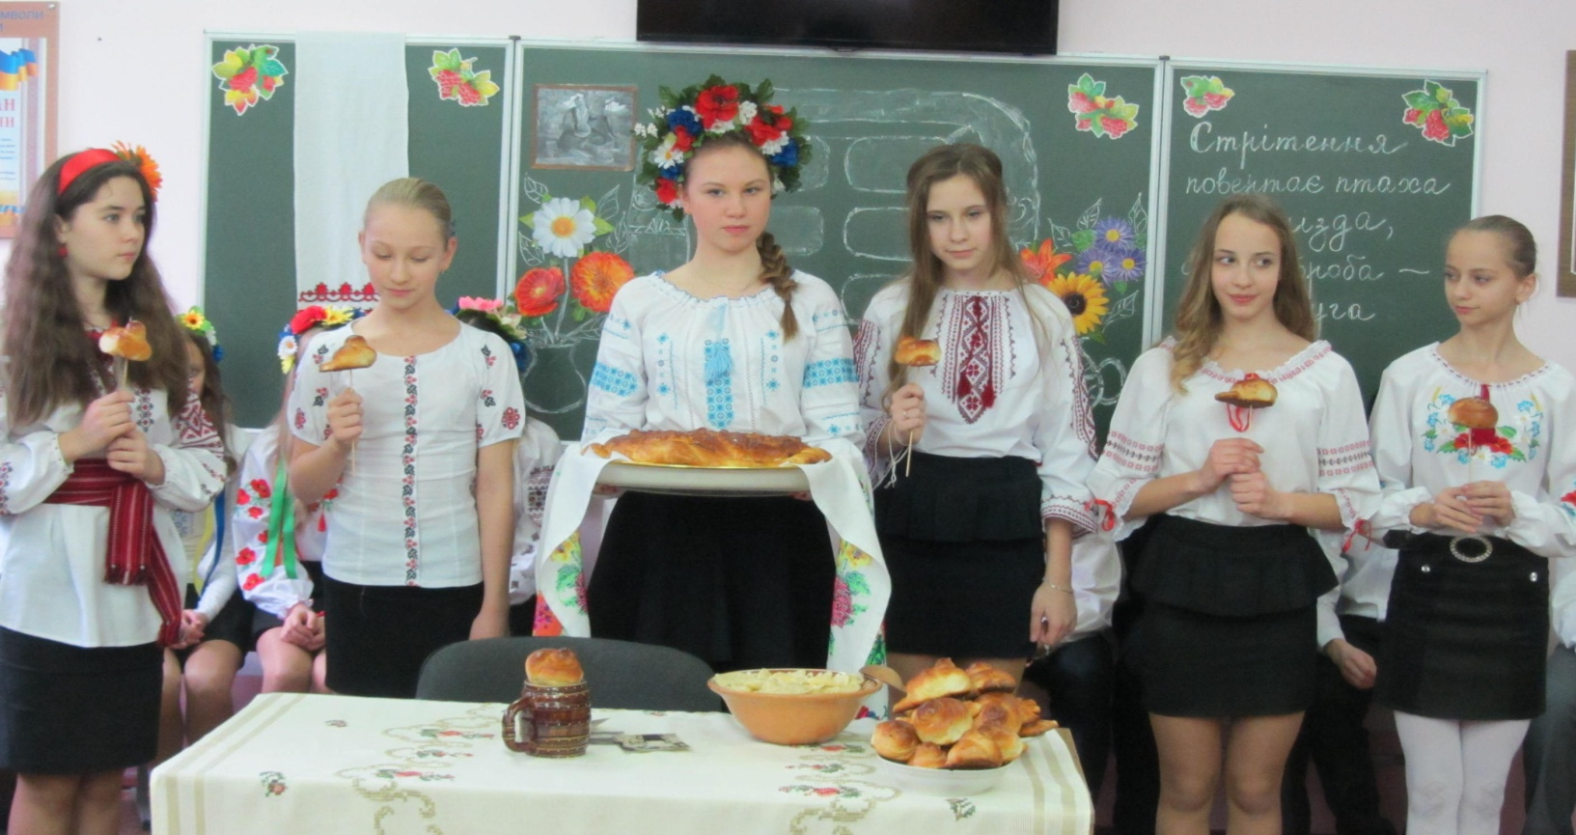

Slide 40
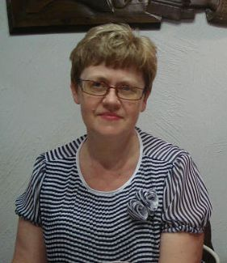
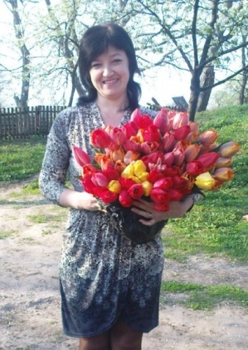
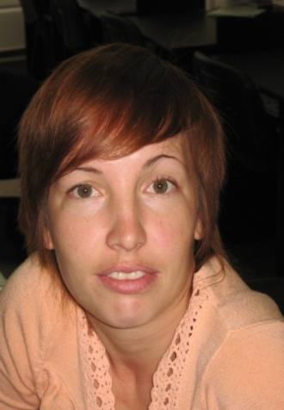
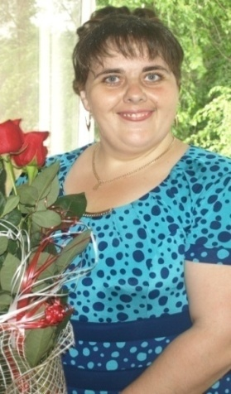
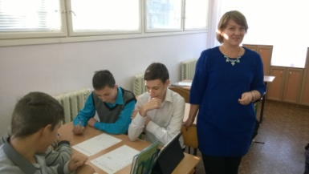
МЕТОДИЧНА КОМІСІЯ
ВЧИТЕЛІВ МАТЕМАТИКИ ТА ІНФОРМАТИКИ
Проблемне питання:
Творчий підхід до викладання математики та інформатики – важливий шлях до формування творчої особистості учнів

Slide 41
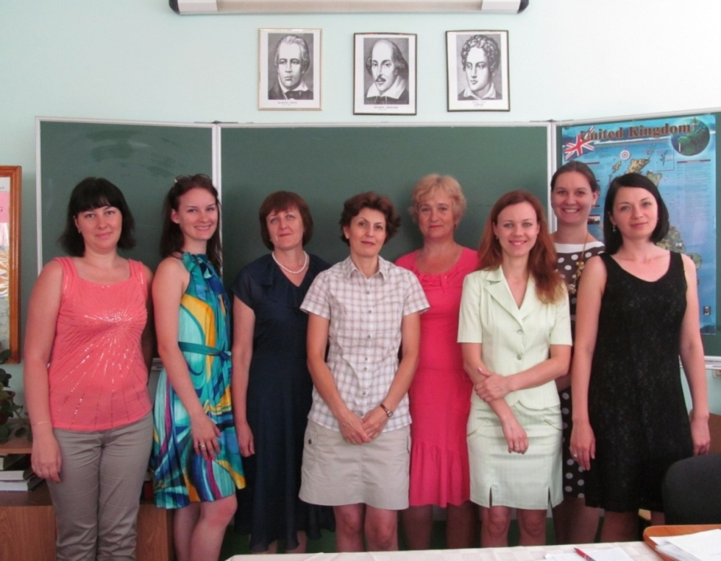
МЕТОДИЧНА КОМІСІЯ
ВЧИТЕЛІВ ІНОЗЕМНОЇ МОВИ
Проблемне питання вчителів першої іноземної мови:
Роль інноваційних пошуків та сучасних вимог до викладання
англійської мови у формуванні цілісної особистості
Проблемне питання вчителів другої іноземної мови:
Формування професійного
акмеологічного розвитку вчителя
на компетентнісній основі

Slide 42
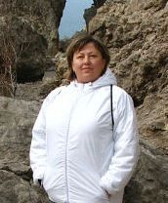
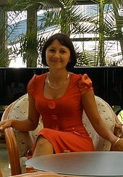
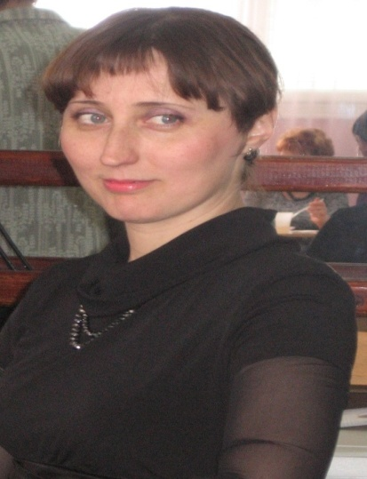
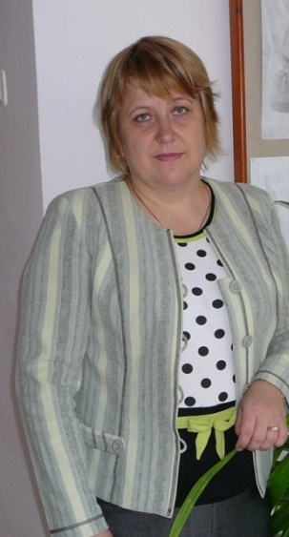
МЕТОДИЧНА КОМІСІЯ
ВЧИТЕЛІВ
ПРИРОДНИЧОГО ЦИКЛУ ПРЕДМЕТІВ
Проблемне питання:
Розвиток творчих здібностей учнів
та формування
життєвих компетенцій
на уроках предметів
природничого циклу

Slide 43
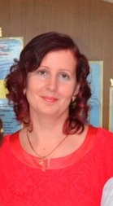
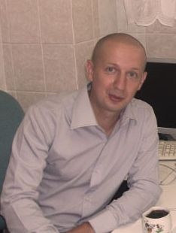
МЕТОДИЧНА КОМІСІЯ
ВЧИТЕЛІВ
ІСТОРІЇ, ПРАВОЗНАВСТВА
Проблемне питання:
Форми і методи роботи на уроках,
що сприяють розвитку творчих здібностей
учнів

Slide 44
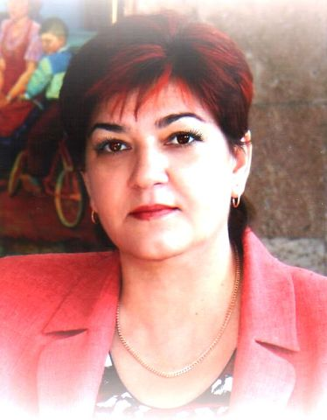
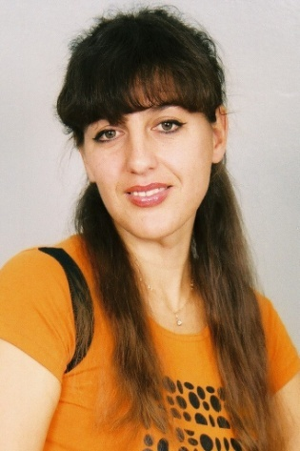
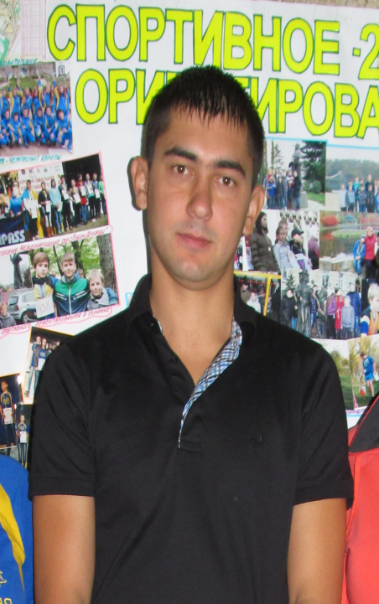
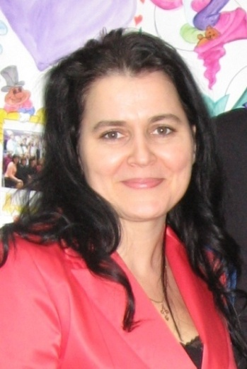
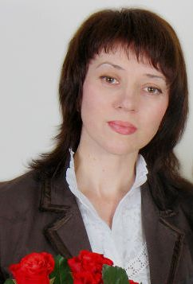
МЕТОДИЧНА КОМІСІЯ
ВЧИТЕЛІВ
МУЗИКИ, ФІЗИЧНОЇ КУЛЬТУРИ ТА СОЦІАЛЬНО-ПСИХОЛОГІЧНОЇ СЛУЖБИ
Проблемне питання:
Творчий розвиток учня та формування учнівських життєвих орієнтацій,
потреби в творчій самореалізації та духовно-естетичному самовдосконаленню

Slide 45
Творча група з проблеми моніторингу навчальних досягнень учнів (керівник Петренко О.П.) відслідковувала різні сторони навчального процесу ( рівень навчальних досягнень у профільних класах з профільних предметів, в класних колективах, на паралелях, участь в олімпіадах, результати адаптації, стан пропусків учнями занять).
Необхідно відмітити результативну роботу
Школа професійної адаптації вчителя (керівник Єлізарова В.Г.). Зміст та форма занять сприяли підвищенню професійного рівня молодих та малодосвідчених учителів, створенню сприятливого мікроклімату, необхідного для продуктивної роботи над проблемним питанням гімназії.

Slide 46
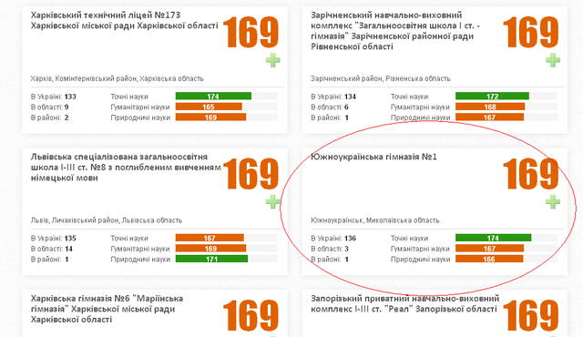

Slide 47
Організація госпрозрахункової діяльності
Всього було відкрито 7 груп:
з 01.10.2014 року п’ять груп: з української мови у 1-А та 1-Б класах ( учитель Куковицька А.Я.), з математики у 1-А та 1-Б класах ( учитель Дмитрук І.Г.), з математики у 4-Б класі ( учитель Єлізарова В.Г.), дві групи з математики у 5-Б класі ( учитель Пахотіна Т.В.);
з 01.11.2014 року одна група з математики у 6-А класі ( учитель Патранюк І.П.);
з 01.04.2015 року одна група з української мови у 5-В класі ( учитель Кажан С.І.).
Всього 72 учні закладу отримали додаткові освітні послуги, що становить 19,2% від загальної кількості гімназистів.

Slide 48
На 01.09.2014 року баланс спецрахунку Южноукраїнської гімназії №1 складав 28859,14 грн.
Від роботи груп з надання платних послуг за жовтень – грудень 2014 року надійшло 16206 грн.
Використано за жовтень – грудень 13380,35 грн. ( заробітна платня, електроенергія, водопостачання).
Залишок на спецрахунку на 01.01.2015 року – 31684.79 грн.
За січень – квітень 2015 року від роботи груп з надання платних послуг надійшло 18435 грн.
Використано за січень – квітень 2015 року 14408,57 грн. ( заробітна платня, електроенергія, водопостачання).
Залишок на 01.05.2015 року 35711.28 грн.
Разом з жовтня 2014 року по квітень 2015 року надійшло коштів – 34641 грн.
Використано 27788,86 грн.
Прибуток з жовтня 2014 року по квітень 2015 року: 6852 грн.
Загальний баланс спец рахунку на 01.05.2015 року складає 35711.28 грн.

Slide 49
Керівництво педрадою
Проведено 11 засідань педагогічних рад
№1 від 29.08.2014 «Про підсумки роботи педагогічного колективу Южноукраїнської гімназії №1 за 2013-2014 навчальний рік та завдання на 2014-2015 навчальний рік»;
№2 від 08.09.2014 «Про погодження самоаналізу та самооцінки освітньої діяльності Южноукраїнської гімназії №1»;
№3 від 28.10.2014 «Запровадження нового Державного стандарту базової і повної загальної середньої освіти:нові тенденції, підходи, перспективи»;
№4 від 12.01.2015 «Про визначення претендентів на нагородження стипендією міського голови «Обдарованість»;
№5 від 15.01.2015 «Самоосвіта педагогічних працівників як основний фактор майстерності»;
№6 від 22.01.2015 «Результати державної атестації Южноукраїнської гімназії №1»;
№7 від 24.02.2015 від «Про затвердження предметів за вибором ДПА для учнів 7(11) класів»;
№8 від 17.03.2015 «Виховання дітей на засадах культури миру, толерантності»;
№9 від 14.05. 2015 «Про визначення кандидатури учня закладу на отримання премії міського голови»;
№10 від 21.05.2015 «Про допуск учнів 7-х класів до ДПА»;
№11 від 28.05.2015 «Про випуск учнів 7- х класів, допуск учнів 5-х класів до ДПА».
Забезпечено виконання плану роботи закладу на 2014-2015 н.р. на 95 %.
Проведено 8 нарад при директорові.

Slide 50
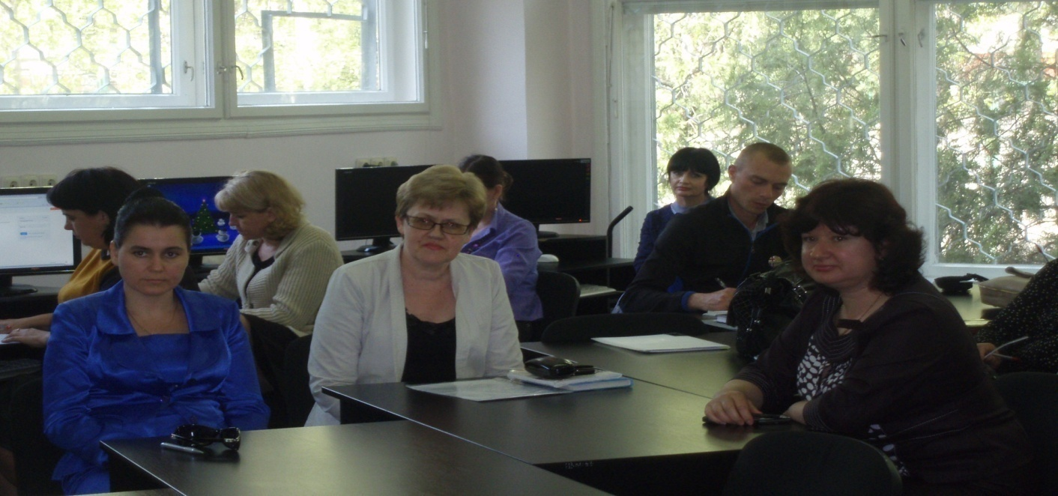
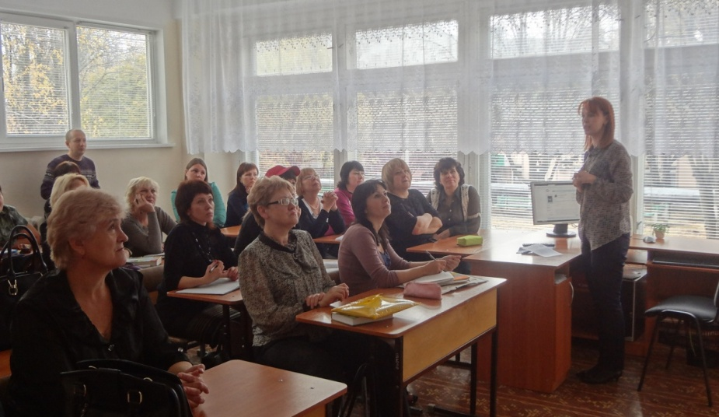
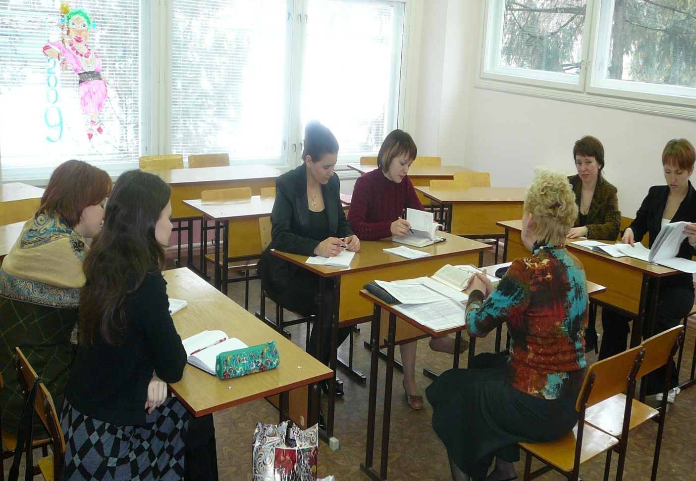
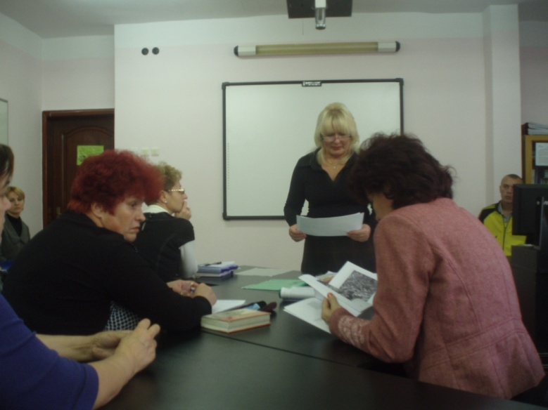
ВСЕ НАШЕ ЖИТТЯ –
НАВЧАННЯ

Slide 51
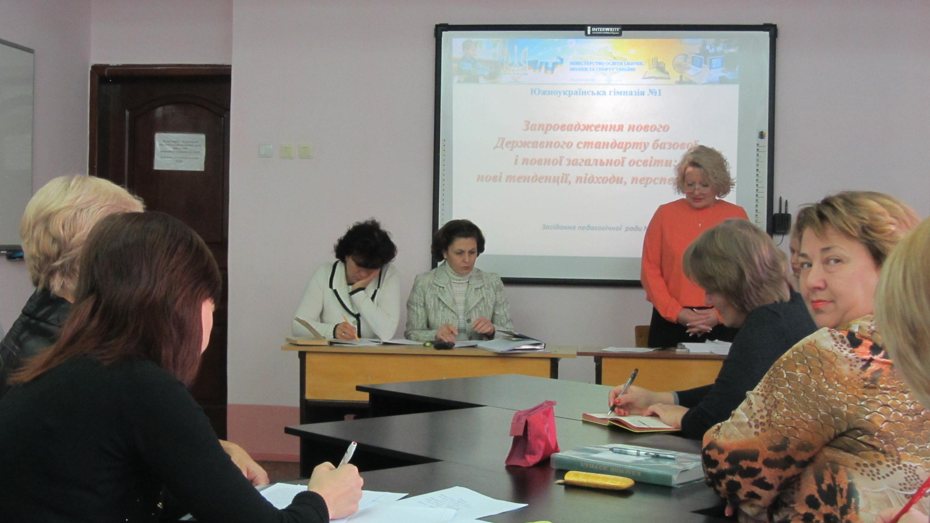

Slide 52
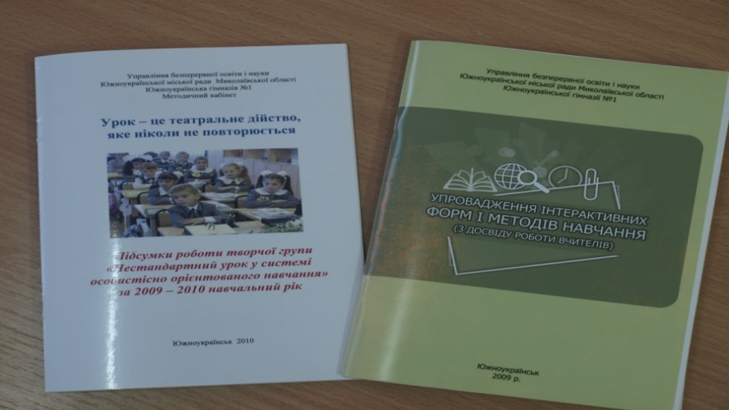
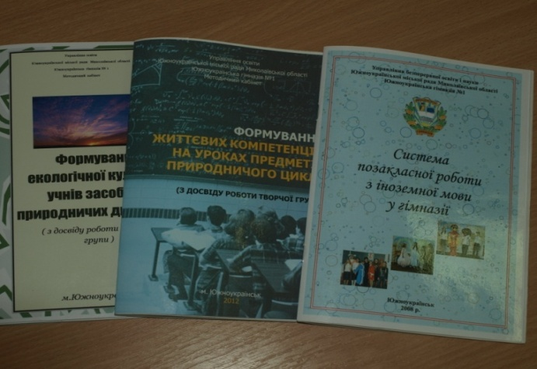
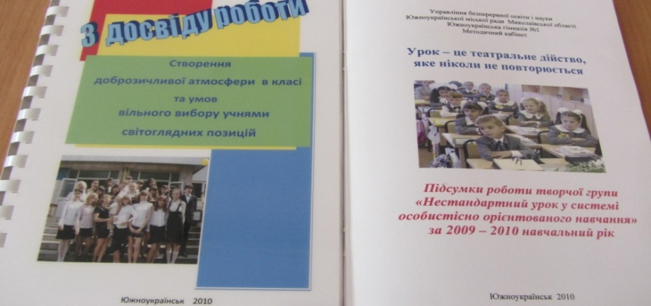
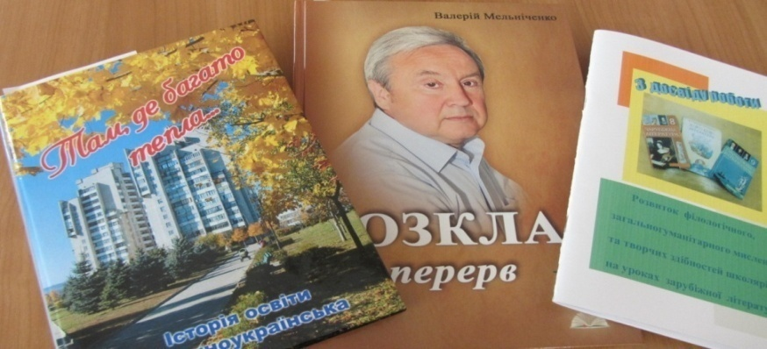
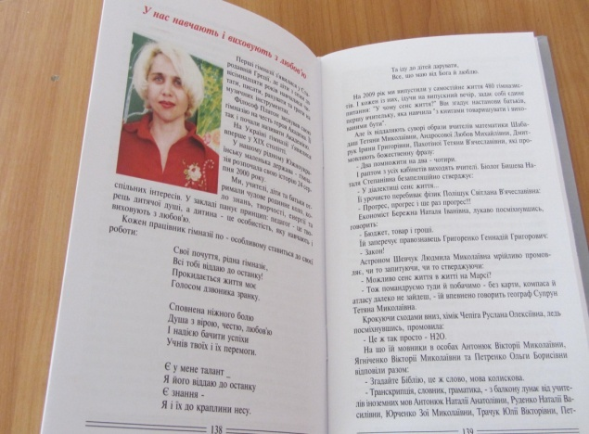
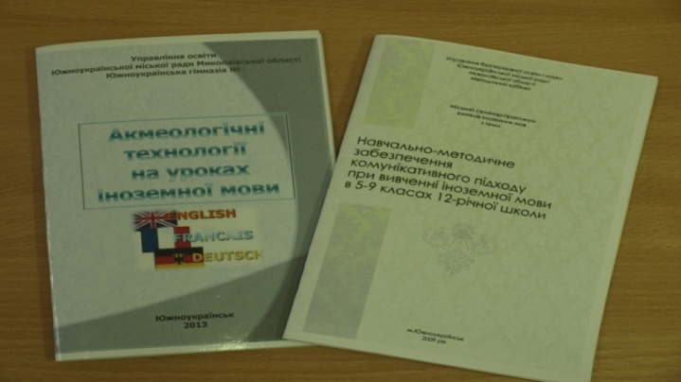
Забезпечення керівництва
щодо організації видавничої та іміджевої діяльності

Slide 53
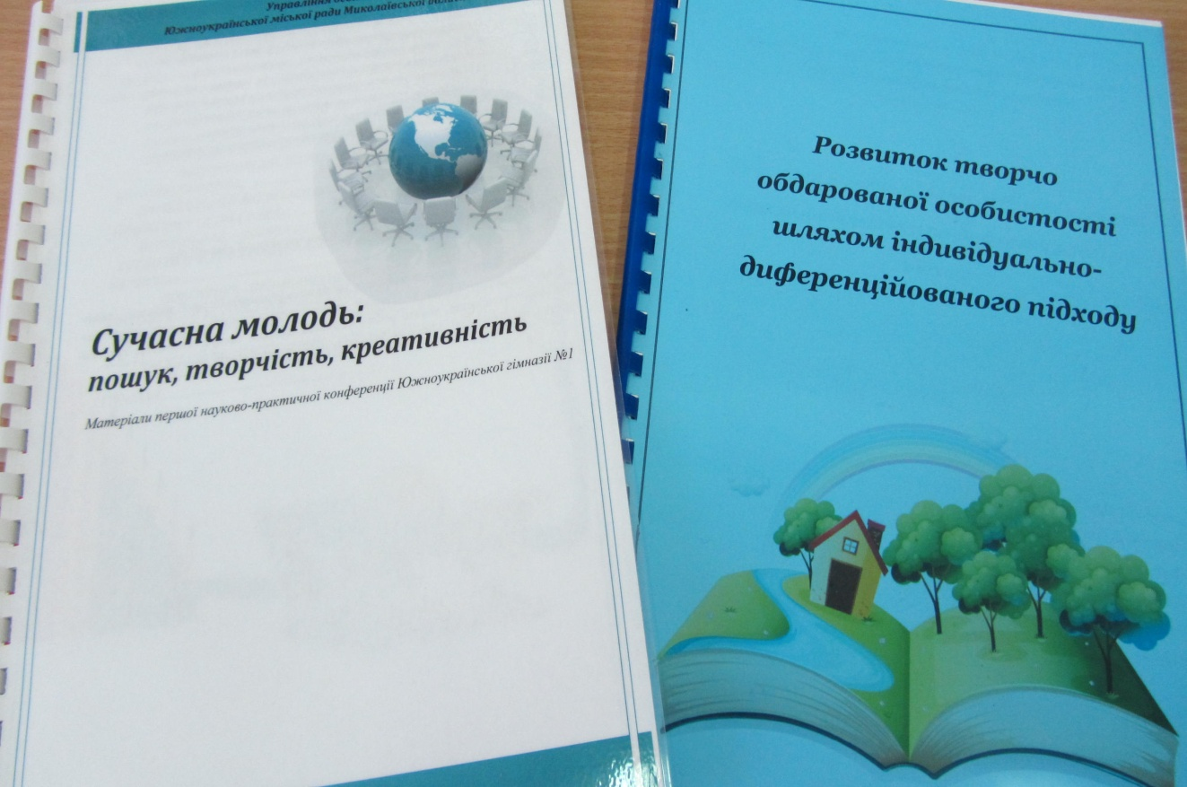
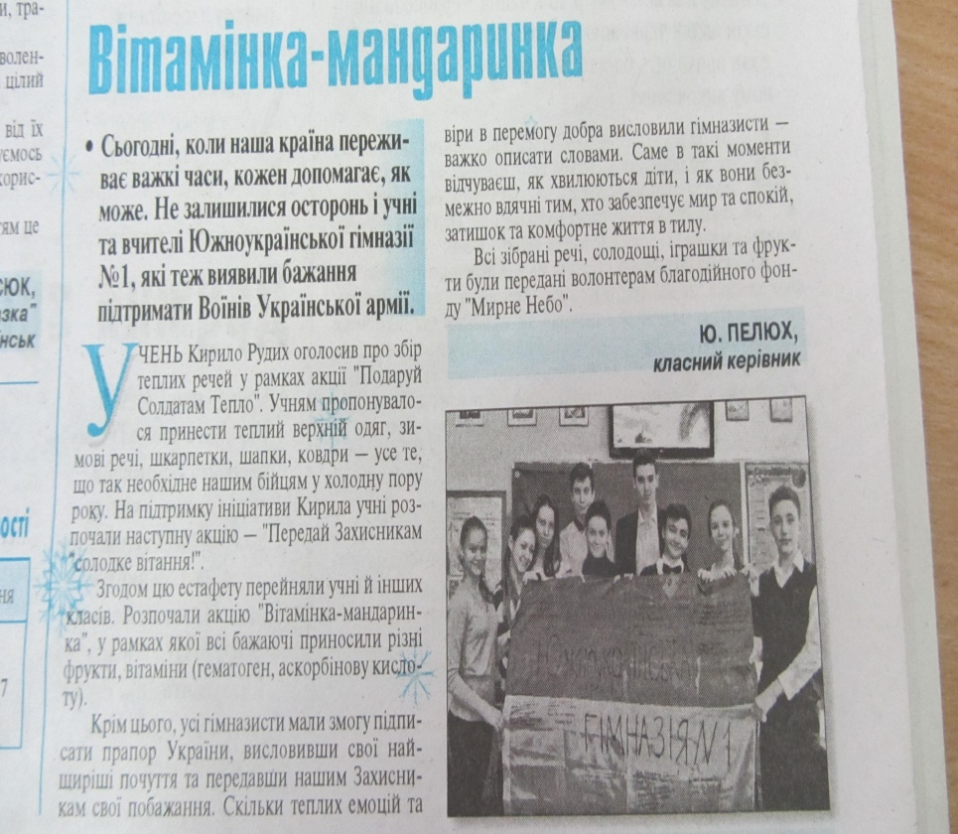
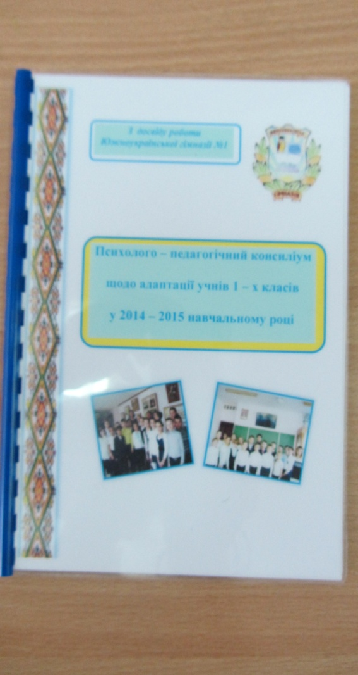
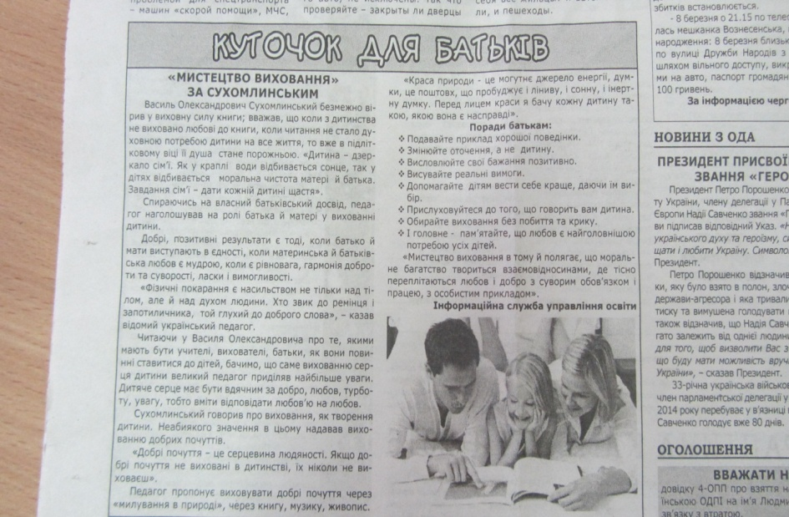

Slide 54
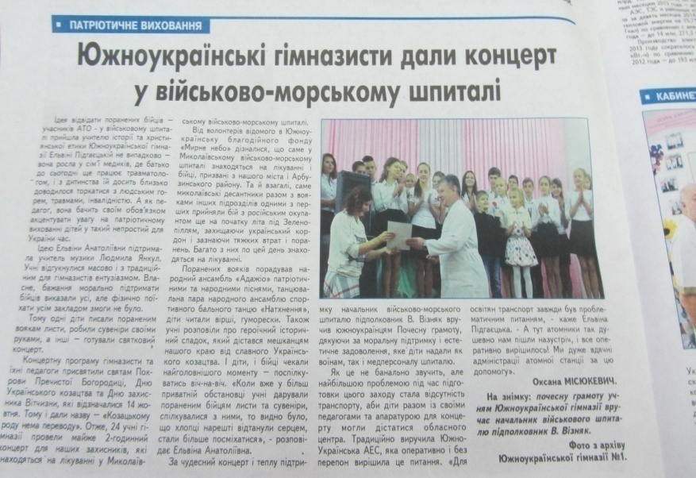
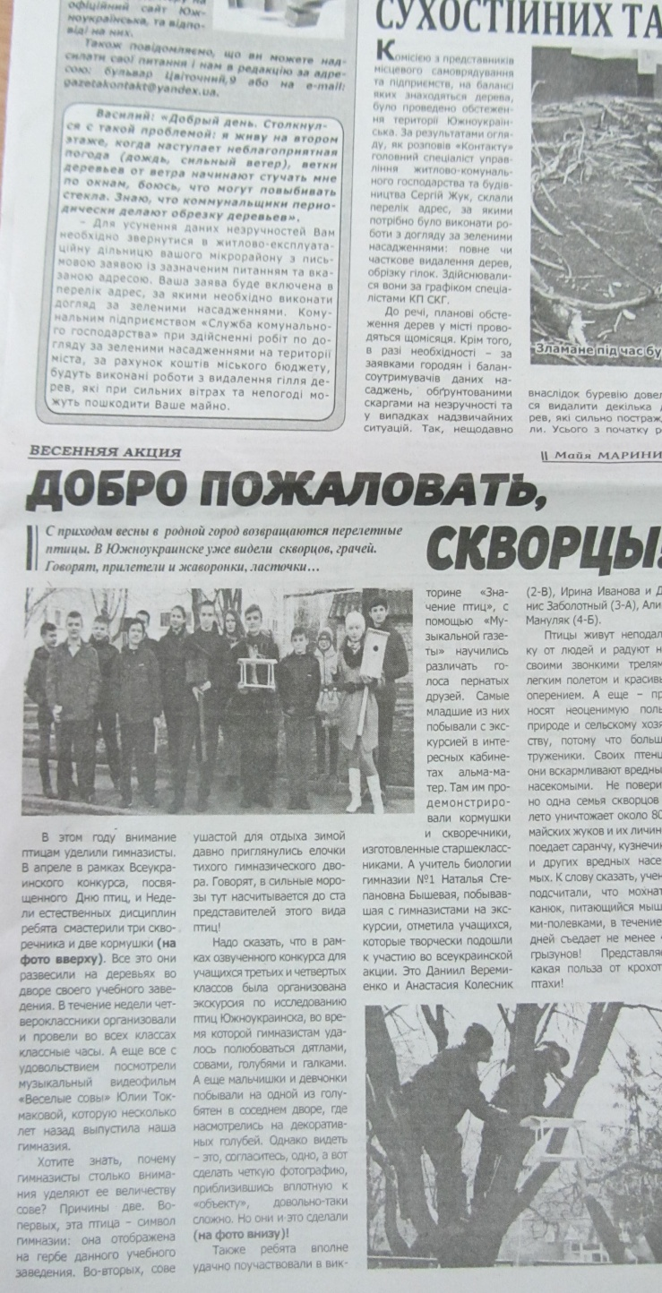

Slide 55
Сайт гімназії http://gymnasium1.klasna.com

Slide 56
http://edumeter.com.ua

Slide 57
День відкритих дверей

Slide 59
Організація прийому учнів до закладу на конкурсній основі Відповідно до Статуту Южноукраїнської гімназії №1, Положення про конкурсний прийом дітей, за результатами конкурсного прийому у 2014 -2014 навчальному році до закладу зараховано 20 учнів до 1-А класу, 19 учнів до 1-Б класу, по одному учневі до 2-В, 3-А, 3-Б, 4-А, 6-А, 6-В, 7-А, 7-Б, 7-В класу

Slide 60
Окремим напрямком психолого – педагогічної діяльності в закладі є організація та проведення адаптації учнів 1(5)-х класів, за результатами якої проведено психолого – педагогічний консиліум, класні батьківські збори у 1-х класах із залученням адміністрації та психологів. Матеріали психолого – педагогічного семінару документально оформлені як в електронному ( розміщено на сайті гімназії ), так і в друкованому виді ( окремий інформаційно – методичний збірник), містять узагальнення роботи закладу щодо адаптації 1(5) – х класів, систему роботи адміністрації, соціально – психологічної служби, медичного кабінету, класних керівників та учителів – предметників (психологічні спостереження, дослідження, накази, довідки, результати моніторингових досліджень, що використовуються в практичній роботі з учнями 1(5) –х класів усіма учасниками навчально-виховного процесу).
Адаптація учнів 1- х класів

Slide 62
Робота з обдарованими(83 учня) Наукове товариство «Творчий учень»: - Олімпіади - Науково – практична конференція - Гурткова робота - Предметні тижні - Індивідуальна робота - Осередок очно - дистанційної школи - Народний вокальний колектив «Адажио» - Регіональні, обласні, міжнародні проекти - Творчі конкурси - Фестивалі - Змагання - Дискусійний клуб старшокласників - МАН

Slide 63
ІІ науково – практична конференція «Сучасна молодь: пошук, творчість, креативність»
Мануляк Аліна. 4 – Б клас Єлізарова В.Г.
Шевчук Софія, 5-Б клас Пелюх Ю.Ю.
Бобровська Олена, 7-Б клас Бишева Н.С.
Крепак Катерина, 7-Б клас Бишева Н.С.
Мінясов Данило, 6 – В клас Дзюбенко Ю.С.
Фендик Анна,7 –Б клас Бишева Н.С.
Калих Максим, 7- Б клас Ткаченко Р.О.
Чепіга Роксолана, 6 – А клас Підгаєцька Е.А.
Чепіга Кароліна, 6 – А клас Підгаєцька Е.А.
Жорін Роман, 6 – А клас Підгаєцька Е.А.
Федорова Анастасія, 6 – А клас Бінюк І.Ю.
Токмакова Еліна, 5 – Б клас Пелюх Ю.Ю.
Бикова Євгенія, 5 – Б клас Пелюх Ю.Ю.
Волошина Наталя, 6- Б клас Ягніченко В.М.

Slide 65
Участь у Всеукраїнських предметних конкурсах: Всього 402 учні, що складає 116% від загальної кількості гімназистів
№ | Назва конкурсу | Предмет | Кількість учасників | Кількість переможців | Учитель
1. | «Олімпус» | Німецька мова | 16 | Сертифікат учасника -16 | Трачук Ю.В.
2. | «Кенгуру» | Математика | 15(1,2кл.) + 33 | Добрий результат -4 Сертифікат учасника-11 | Патранюк І.П.
3. | «Грінвіч» | Англійська мова | 70 | Срібний сертифікат – 7 Бронзовий – 3,учасника - 60 | Лазаренко А.А. Пелюх Ю.Ю. Бінюк І.Ю.
4. | «Олімпус» | Англійська мова | 56 | І місце -1 Василюк Ю 7 місце – лауреат Білик Артем | Лазаренко А.А.
5. | «Левеня» | Фізика | 62 | 10–відмінний результат, 31 – добрий, 21 –сертифікат учасника | Шевчук Л.М.
6. | «Бобер» | Інформатика | 7
7. | «Лелека» | Історія | 32 |  | Коломійчук Т.П., Підгаєцька Е.А., Григоренко Г.Г.
8. | «Колосок» осінній | Природознавство | 60 | 58 призерів, з них отримали нагороду «Золотих колосків»-7, «Срібних колосків»-51. | Ткаченко Р.О.
9. | «Колосок» весняний | Природознавство | 45 |  | Ткаченко Р.О.

Slide 66
Участь у МАН
У 2014 – 2015 році між Южноукраїнською гімназією №1 та Станцією юних техніків підписано угоду щодо співпраці та проведення на базі нашого закладу секції МАН «Програмування», керівник Поліщук С.В.
14 учнів закладу проходили тестування у Миколаївському відділенні МАН.
І місце в міському етапі Всеукраїнського конкурсу – захисту науково – дослідницьких робіт учнів – членів МАН в секції «Математика» учениця 6-А класу Чернієнко Катерина , диплом учасника ІІ обласного етапу .
І місце в міському етапі Всеукраїнського конкурсу – захисту науково – дослідницьких робіт учнів – членів МАН в секції «Журналістика» учениця 7- В класу Чабан Вікторія, диплом учасника ІІ обласного етапу .
Почесною грамотою відмічено екологічне дослідження учениці 7 –Б класу Фендик Анни.

Slide 67
Осередок обласної очно-дистанційної школи «Інтелектуальний резерв Миколаївщини» ( керівник Шевчук Л.М.)
Секції:
інформатики (Поліщук С.В.),
фізики (Шевчук Л.М.),
англійської мови (Пелюх Ю.Ю.),
математики (Єлізарова В.Г.),
російської мови (Ярич Л.О.).
Учитель інформатики Поліщук С.В. та учитель фізики Шевчук Л.М. працюють у складі обласної очно-дистанційної школи «Інтелектуальний резерв Миколаївщини» у секціях «Фізика» та «Інформатика». Учні гімназії – Тімошин Денис та Бикова Євгенія є учасниками обласної очно – дистанційної школи

Slide 69
Участь закладу у проектах міського, регіонального, Всеукраїнського та міжнародного рівнів
Разом з учителем світової літератури Ткачук О.Є. учениці Шевчук Софія та Шевчук Олександра стали переможцями міжрегіонального проекту «Велоспорт – чиста екологія» та встановили на території закладу велопарковку.
Учні старших класів разом з учителем фізичної культури Ветушко О.П. стали переможцями міжрегіонального проекту «Молоді футбольні волонтери : Спорт і волонтерство для цілей розвитку тисячоліття» у конкурсі «Чесна гра у нашій школі» й отримали комплект спортивної форми та спортивного інвентарю.
Учень 6-А класу Черкас Костянтин під керівництвом свого наставника Янкул Л.В. був учасником міжнародного вокального проекту «Хочу до Меладзе».

Slide 71
Забезпечення виконання навчальних планів та програм Згідно з річним планом роботи закладу проводилося вивчення стану викладання навчальних предметів, зокрема, з правознавства у 5-А, 6-Б класах, української літератури в 5-х класах, української мови у 5-7 класах, англійської мови у 6-А класі, всесвітньої історії у 6-х класах, фізичної культури у 1-х класах, трудового навчання у 4-х класах, вивчалися питання виконання навчальних програм з математики у 5-х класах, з музичного мистецтва у 1-4 класах, астрономії, основ християнської етики.

Slide 72
Перевірялися учнівські робочі зошити
та зошити для контрольних робіт
з української мови у 3 –х класах,
німецької мови у 1-х класах,
лабораторних робіт з фізики у 3-7 класах.
Проводилися зрізові контрольні роботи
з української мови та математики у 1-А класі,
з профільних предметів у профільних класах та класах з поглибленим вивченням предметів.
Відвідувалися уроки під час вивчення питання адаптації учнів 1-х класів.
Про що видані відповідні накази та підготовлені довідки.
Результати перевірок розглядалися на оперативних нарадах, нарадах при директорові, засіданнях предметних методичних комісій.
Проводилися індивідуальні консультації та методичні навчання для окремих вчителів, робота яких вивчалася в ході внутрішньо гімназійного контролю.

Slide 73
Наказова діяльність керівника та членів адміністрації
№№ | Категорії, що порівнюються | 2011-2012 | 2012-2013 | 2013-2014 | 2014-2015
1 | Видано наказів з основної діяльності, з них аналітичних | 246/48 | 268/46 | 237/45 | 330/112
2 | Видано наказів з кадрових питань | 152 | 165 | 178 | 240
3 | Опрацьовано вхідної документації | 551 | 533 | 568 | 782
4 | Підготовлено вихідних документів | 416 | 502 | 495 | 508
5 | Звернень громадян, з них письмових | 21/2 | 27/0 | 26/0 | 29/0

Slide 74
Родинне виховання
ДИТИНА
РОДИНА
ГІМНАЗІЯ

Slide 75
Форми роботи з батьками “Як правильно виховати дитину ”
запрошення до гімназії;
РОДИННІ СВЯТА
БАТЬКІВСЬКІ РИНГИ
класні батьківські збори
зібрання
батьківського активу;
ЗУСТРІЧІ З ЦІКАВИМИ ЛЮДЬМИ
НЕТРАДИЦІЙНІ
ТРАДИЦІЙНІ
БАТЬКІВСЬКІ ВЕЧОРИ
консультації
збори батьків і дітей
Батьківські читання
Тренінги
загальногімназійні
збори;
КОЛЕКТИВНІ ТВОРЧІ СПРАВИ

Slide 77
Зміст виховання
Зміст виховання
Ціннісне ставлення особистості до суспільства і держави
Ціннісне ставлення до людей
Ціннісне ставлення до природи
Ціннісне ставлення до мистецтва
Ціннісне ставлення до праці
Ціннісне ставлення до себе
Ціннісне ставлення до свого фізичного , психічного,соціального "Я"

Slide 79
Батьківські збори
Родинні походи рідним краєм
Родинні свята до 8 Березня

Slide 80
Заходи до Дня матері

Slide 81
Великодні композиції

Slide 82
Превентивне виховання
Година спілкування «Знай
права, виконуй обов’язки»

Slide 83
Участь у екологічному місячнику
Акція “ Посади вишню ”

Slide 84
Ми за здоровий спосіб життя

Slide 85
Гурткова робота
Протягом року працювали такі гуртки:
-Народний художній колектив “Адажіо”
-військово-патріотичний “Джура”
спортивні секції “Футбол”, “Настільний теніс”
військово-патріотичний “Школа безпеки”
- гурток ”За здоровий спосіб життя”
-арт-терапевтичний гурток “Сім кольорів життя”
-гурток німецької мови (Клуб “Резонанс”)
- гурток французької мови (Клуб “Резонанс”)
- хореографічний гурток

Slide 86
Гурткова робота
“ Сім кольорів життя”
Арт-терапевтичне заняття
“Я -патріот.
Герб моєї сім’ї”

Slide 87
Робота психологічного арт-терапевтичного гуртка
“Сім кольорів життя”
( учні 1- Б класу)

Slide 88
Наша гордість –
наше “Адажіо”

Slide 89
Робота психологічного гуртка
“За здоровий спосіб життя”
Колаж “Здоров’я в наших руках”
( учні 4-А класу)
Профілактичний захід
“Ми обираємо життя.
Профілактика Віл/Сніду”

Slide 90
Туристична подорож по славній Україні
Туристичними стежками України
Учителі та учні
завжди перебувають
у пошуку,
знаходять вільний
час для спільної
Подорожі
Вінниця;
-Полтава;
-Умань;
-Миколаїв;
-Одеса;
-Львів

Slide 91
Учнівське самоврядування
Южноукраїнської гімназії №1
«ВЕСЕЛКА»
В - Веселі
Е – Енергійні
С - Самостійні
Е – Ерудовані
Л - Лідерські
К – Комунікабельні
А - Активні

Slide 93
ПРЕЗИДЕНТИ МИНУЛИХ РОКІВ:
СОСНА АННА ВЕЗІРІ ВІКТОРІЯ БОГДАНОВА ДАР‘Я
2013-2014 н.р. 2012-2013 н.р. 2011-2012 н.р.

Slide 94
ПРЕЗИДЕНТ УЧНІВСЬКОГО САМОВРЯДУВАННЯ «ВЕСЕЛКА» 2014-2015 н.р.
БАС КАРІНА
КЕРІВНИК КЛУБУ СТАРШОКЛАСНИКІВ «МОЛОДІЖНИЙ КВАРТАЛ» 2014-2015 н.р.
КРЕПАК КАТЕРИНА

Slide 95
ТРАДИЦІЇ НАШОЇ ГІМНАЗІЇ
Внесення прапору України
Внесення прапору гімназії

Slide 96
СВЯТО ПЕРШОГО ДЗВОНИКА
Перший раз - у перший
гімназійний клас

Slide 97
Свято «Останнього дзвоника»

Slide 98
День самоврядування

Slide 99
День Святого Миколая Новий Рік
Найжаданіше свято усіх дітей України - день Святого Миколая. У цей день учнівське самоврядування готує театралізоване дійство з врученням солодощів від Святого Миколая.
У такі дні віриш, що дитинство – це найдивовижніша казка.

Slide 100
Клуб старшокласників “МОЛОДІЖНИЙ КВАРТАЛ”
Створений з числа
учнів старших класів з
метою об'єднати підлітків за інтересами.
Усі заходи спрямовані на формування особистості молодої людини.
На засіданнях клубу розглядаються питання, які цікавлять сучасну молодь.
Куратори – Бескубська Діна Володимирівна
Ільїна Юлія Вадимівна

Slide 101
РЕАЛІЗАЦІЯ ПРОЕКТУ “НАША ПІДТРИМКА – КРОК ДО СПІЛЬНОЇ ПЕРЕМОГИ”
Керівник волонтерського руху –
Рудих Кирило (7(11)-Б клас)
куратор Пелюх Юлія Юріївна

Slide 102
Благодійні ярмарки

Slide 104
Подорожуємо рідною Україною

Slide 105
Перед
нами –
цілий світ!

Slide 106
Єдині години спілкування

Slide 107
РЕАЛІЗАЦІЯ ПРОЕКТУ “ВОЗВЕЛИЧУЄМО ПОДВИГ – ШАНУЄМО ВЕТЕРАНІВ”

Slide 108
Ветерани ІІ світової та воїни АТО в гостях у гімназистів

Slide 109
Конкурс-огляд пісні і строю

Slide 110
Забезпечення соціального патронажу учнів Южноукраїнської гімназії №1
Соціальна паспортизація закладу
діти сироти, діти, позбавлені батьківського піклування: 2
напівсироти: 6
діти – чорнобильці: 11
діти з багатодітних сімей: 13
діти інваліди дитинства: 5
діти, з тимчасово окупованих територій та територій, на яких проводиться АТО – 4 + 1(прописка м.Южноукраїнськ) І сем
діти, з тимчасово окупованих територій та територій, на яких проводиться АТО - 3 + 1 (прописка м.Южноуккраїнськ) ІІ сем

Slide 111
«Україна – це я»
(зібрано 1004 грн., продукти харчування, медикаменти)
Співпраця з товариством Червоного Хреста
(допомога переселенцям із тимчасово окупованої території та зони АТО) (придбано марок «Членський внесок» на суму 590 грн.)
УЧАСТЬ У БЛАГОДІЙНИХ АКЦІЯХ
Від імені волонтерів Южноукраїнська та організаторів акцій висловлено подяку всім учням та вчителям гімназії, які взяли участь у благодійних акціях «Подаруй Солдатам тепло», «Солодке вітання», Мандаринка-вітамінка», «Новорічна іграшка».

Slide 113
20 жовтня 2014 року о 10 годині на площі біля ПК «Енергетик» в четвертий раз стартувала щорічна благодійна акція «Дзвони наших сердець». У 2014-2015 н.році ми допомагали здійснити мрію Могильді Миколі, учню 1 Г класу ЮЗШ № 4. зібрано 44846 грн. 45 коп.

Slide 114
Серце до серця благодійна допомога на закупівлю медичного обладнання у реанімаційне відділення Миколаївської обласної лікарні

Slide 115
З 1 по 20 листопада Южноукраїнським міським центром соціальних служб для сім`ї, дітей та молоді проведено міський конкурс на виготовлення кращих макетів соціально-рекламної продукції, а саме: плакатів для біг-бордів, сіті-лайтів, буклетів з профілактики сімейного насильства або жорстокого поводження з дітьми на тему: «Дитинство без насильства».
УЧАСТЬ У УЧНІВ У КОНКУРСАХ
3місце – макет Волошиної Катерини, 7(11)В
робота Волошиної Катерини, 7(11)В
http://yu.mk.ua/news/6623.html

Slide 116
Профілактична робота Рада профілактики

Slide 118
проведення лекторіїв для учнів 1(5)-7(11) класів
Южноукраїнської гімназії №1 з метою проведення правової пропаганди і унеможливлення протиправних дій серед учнів представниками міліції (І семестр 2014-2015 н.року)
(групові)
індивідуальні

Slide 119
проведення лекторіїв для учнів 1(5)-7(11) класів
Южноукраїнської гімназії №1 з метою проведення правової пропаганди і унеможливлення протиправних дій серед учнів
представниками міліції (ІІ семестр 2014-2015 н.року) (групові)

Slide 120
ДЕВІЗ
Гімназія – мій дім, моя родина,
Моя маленька рідна Україна!
ГІМН
Сл. Ю.Узунова, муз. В.Корольова
Гімназія! До тебе ми йдемо,
Щоб вчитися старанно і відмінно,
Щоб розцвітала ненька – Україна,
Їй силу і наснагу віддамо!
Приспів:
Гімназія, гімназія,
Життя щасливий крок
Гімназія, гімназія,
Веди нас до зірок.
Ступаючи по сходинках знання,
По сходинках любові і братерства,
Несем тобі і розум свій, і серце,
Та прагнення до світу навчання.
Приспів:
Несем тобі надії майбуття
Маленькі зерна, крихітки таланту,
Щоб згодом з нас зробили діаманти,
А може – велетенське відкриття!
РЕЧІВКА ГІМНАЗІЇ
Я, ти, він, вона, тисяча - одна сім’я.
Вчитель, мама, тато, нас усіх багато:
Кароокі та льняні, рижі, білі, золоті,
Дружні та веселі, маємо оселю,
що єднає наші “я” - Матінка ГІМНАЗІЯ!
НАША СИМВОЛІКА

Slide 121
Розвиток бібліотечного фонду
За рік від держави надійшло 1226 підручників та 65 книг основного фонду
Фонд підручників 11020 примірників
на суму 155534грн 542коп
Основний фонд бібліотеки 3682 книги
на суму 33316грн 34коп
Разом фонд бібліотеки налічує 14702 примірника на суму 188850грн 86коп

Slide 122
Забезпеченість учнів підручниками у 2014-2015 н.р.
1(5) | 2(6) | 3(7) | 4(8) | 5(9) | 6(10) | 7(11) | 1(5)-7(11)
100% | 95% | 90% | 95% | 91% | 90% | 94% | 94%
Акція «Подаруй книгу бібліотеці» – 68 кн
Акція «Макулатура» – більше 1000 кг
Річна відвідуваність читачів – 5130
Річна книговидача – 8600 примірників

Slide 123
За підсумками навчального року Южноукраїнська гімназія №1 виборола 3 місце у міській спартакіаді школярів.

Slide 124
Підсумки міських змагань в рамках обласної спартакіади школярів
Назва закладу | Учні 5-11-х класів |  |  |  |  |  |  |  |  |  |  |  |  |  | Сума місць | Місце
 | Баскетбол (дівчата) | Баскетбол (юнаки) | Футбол | Волейбол (дівчата) | Волейбол (юнаки) | «Олімпійське лелеченя» /5-6 клас/ | Плавання | «Шкіряний м’яч» (2001-2002 р.н.) | «Шкіряний м’яч» (2002-2003 р.н.) | «Шкіряний м’яч» (2003-2004 р.н.) | «Старти надій» /7 клас/ | Теніс | Шахи | Кубок пам’яті Сергія Кисельова
ЮЗШ №1 | 5 | 3 | 1 | 4 | 3 | 5 | 1 | 1 | 5 | 4 | 5 | 4 | 2 | 3 | 46 | ІV
ЮЗШ №2 | 2 | 1 | 3 | 1 | 2 | 2 | 5 | 4 | 2 | 2 | 3 | 2 | 3 | 5 | 37 | III
ЮЗШ №3 | 3 | 5 | 5 | 2 | 1 | 1 | 2 | 3 | 1 | 1 | 1 | 3 | 4 | 1 | 33 | I
ЮЗШ №4 | 4 | 4 | 4 | 5 | 4 | 4 | 3 | 2 | 3 | 3 | 2 | 5 | 5 | 2 | 50 | V
Гімназія №1 | 1 | 2 | 2 | 3 | 5 | 3 | 4 | 1 | 4 | 5 | 4 | 1 | 1 | 4 | 40 | II

Slide 125
Спорт у нашому житті

Slide 126
Спорт у нашому житті

Slide 127
ВІЙСЬКОВО-
ПАТРІОТИЧНА
ГРА “ДЖУРА”

Slide 128
Забезпечення співпраці з громадськими організаціями
1. Южноукраїнська міська Спілка ветеранів Афганістану (воїнів – інтернаціоналістів)
2. Южноукраїнська міська організація Товариства Червоний Хрест України
3. Южноукраїнська міська організація ветеранів війни, праці та збройних сил Організації ветеранів України
4. Южноукраїнська міська організація Всеукраїнської громадської організації інвалідів «Союз Чорнобиль України»
5 Южноукраїнська міська громадська організація волонтерів «Мирне небо»
6. Южноукраїнська міська організація українського козацтва Буго-Гардова паланка

Slide 129
СПІВПРАЦЯ З ПРАВООХОРОННИМИ ОРГАНАМИ

Slide 130
РОБОТА
РАДИ ГІМНАЗІЇ,
ЗАГАЛЬНОГІМНАЗІЙНОГО
БАТЬКІВСЬКОГО
КОМІТЕТУ

Slide 131
ДЯКУЄМО за ПРАЦЮ,
ЗА ЗАТИШОК,
ЧИСТОТУ
ТА СПОКІЙ
У НАШІЙ ОСЕЛІ!
Сторчаус Валентина Миколаївна
Прибиральниця службових приміщень

Slide 132
ДЯКУЄМО ЗА ПРАЦЮ,
ЗА ЗАТИШОК, ЧИСТОТУ
ТА СПОКІЙ У НАШІЙ ОСЕЛІ!

Slide 133
ВИСОКИЙ
РІВЕНЬ ОРГАНІЗАЦІЇ
ХАРЧУВАННЯ

Slide 134
Річний кошторис від роботи харчоблоку закладу за вересень – квітень 2014 -2015 ( спецрахунок закладу ) 176536 грн 28 коп

Slide 135
Протягом2014-2015 н. р. умови праці працівників та учнів гімназії відповідали
санітарно-гігієнічним вимогам.
Адміністрацією закладу в кожному структурному підрозділі створені відповідні умови праці.
Для дотримання санітарно-гігієнічного режиму в закладі щотижня проводяться контрольні перевірки санітарно-гігієнічного стану фельдшером та завідуючою господарством з відповідними записами та зауваженнями в журналі перевірок.
Всі приміщення в процесі робочого дня прибираються. Миючими та дезинфікуючими засобами заклад забезпечено в повному обсязі. Під час карантинних заходів, техперсонал та працівники харчоблоку, вологе прибирання проводять за санітарно-дезинфекційним режимом.
В кінці робочого тижня, а також перед канікулами, проводиться генеральне прибирання всіх приміщень.

Slide 136
Територія гімназії знаходиться в охайному стані. Перед початком 2014-2015 навчального року фарбували лавки для сидіння, урни для сміття, малі спортивні форми, захисні грати і т. д., викрашувалась фарбою розмітка бігової доріжки.

Slide 137
Вчителем фізичної культури на території закладу було облаштовоно волейбольне поле.

Slide 138
Завдяки учням, психологу гімназії та спонсорської допомоги батьків було виграно грант і встановлено велосипедну парковку на території закладу.

Slide 139
Потребує ремонту міні-футбольне поле

Slide 140
Велику спонсорську допомогу надають закладу батьки учнів. Всього благодійні придбання батьками учнів за 2014-2015 н.р. складають суму: 49 тис. 557 грн. 10 коп. Всі матеріальні цінності, які придбанні для закладу, оприходуються і ретельно зберігаються. Меблі та наочне обладнання закріплено за класними керівниками та адміністрацією.
Плановими та позаплановими інвентаризаційними перевірками, порушень в реєстрації та в зберіганні матеріальних цінностей не виявлено.
Найбільш вагомими придбаннями є:
- Плазмові телевізори - 4 шт.
- Принтери - 4 шт.
- Трибуна для виступів
- Стойка для телевізора
- Куточки державних символів – 18 шт.
- Стіл для вчителя – 2 шт.
- Стільці для учнів – 20 шт.
- Папір А4 – 30 шт.
- Господарські товари

Slide 141
Перед початком навчального року було зроблено ремонтні роботи в чотирьох класних кімнатах за батьківські кошти (каб. 102, 101, 223, 213)

Slide 142
Матеріали та обладнання, що вийшли з ладу, списуються з балансу закладу на підставі актів комісією, яка створюється наказом директора на початку кожного навчального року.
Протягом року було списано матеріалів на 16773 грн. 40 коп.
Розпочато роботу щодо списання з балансу закладу основних фондів, які не придатні до подальшої експлуатації.

Slide 143
В гімназії регулярно проводяться інструктажі з ОП, безпеки життєдіяльності, з пожежної безпеки, про що свідчать записи в журналах реєстрації інструктажів педагогічних кадрів, обслуговуючого та техперсоналу, а також учнів.
В закладі існує кабінет з ОП, в якому знаходиться вся нормативно-правова документація, куток з безпеки життєдіяльності на якому розміщено «План заходів по покращенню умов праці на 2014-2015 н. р., план роботи з ОП на 2014-2015 н.р. та ряд заходів з питань охорони праці.
Протягом року травм, пов’язаних з виробничим процесом працівників та травм під час навчально-виховного процесу з учнями не було.
Але зафіксовано 4 травми невиробничого характеру з працівниками закладу і 18 травм з учнями.

Slide 144
В цьому році було закінчено атестацію робочого місця кухаря. За результатами атестації робочого місця, кухарю встановлено надбавку за напруженість і шкідливість роботи в розмірі 4% від посадового окладу, та встановлено 3 дні додаткової відпустки.

Slide 145
Кількість обслуговуючого та технічного персоналу складає 26 осіб, з них:
- зовнішніх сумісників 2 чол.
Табелювання проводиться вчасно, до 15 числа кожного місяця.
Протягом року зареєстровано 7 осіб, які знаходились на лікарняному. Найбільше людино-днів за лікарняними листами (44 дні) у Бойко Н.М.

Slide 146
Згідно з графіком дитячої поліклініки СМСЧ-2 проводились поглиблені медичні огляди та лабораторні обстеження серед учнів гімназії №1 (учнів 2001 року народження, юнаків 1998-1999 р.н., дівчата 7(11)-А, Б, В класу.
Протягом 2014-2015 навчального року проводилися медичні огляди для всіх учнів гімназії.
Згідно результатів було зроблено розподіл учнів на фізкультурні групи та заведено листи здоров’я на кожен клас.
Аналіз здоров’я дітей та підлітків за даними медичних оглядів.
Підлягало | Оглянуто | Група здоров’я |  |  | Фізична група
344 | 344 | І | ІІ | ІІІ | основна | підготовча | спеціальна | звільнення | Індив. навчан.
 |  | 79 | 257 | 8 | 32 | 288 | 20 | 4 | 1

Slide 147
Протягом 2014-2015 н. р. зареєстровано 344 довідки про стан здоров’я учнів. Найбільше зареєстровано кількість довідок у 3(7)-Б класі 53 довідки та
6 (10)–А класі - 53.
На диспансерному обліку перебуває 206 учнів:
Серцеві хвороби – 12 учнів;
Ендокринні хвороби – 7 учнів;
Неврологічні хвороби – 15 учнів;
Хвороби нирок – 1 учень;
Лор захворювання – 42 учня;
Хвороби очей – 129 учнів.

Slide 148
Двічі на рік на педагогічній раді та на раді при директорі заслуховуються питання про стан здоров’я учнів, про санітарно-гігієнічний стан закладу, харчування в закладі, контроль за уроками фізичного виховання учнів та інші.
Постійно проводиться санітарно-просвітницька робота для батьків та учнів.

Slide 149
Протягом навчального року згідно з планом дитячої поліклініки СМСЧ-2 проводяться планові щеплення учням. Щеплення (проти дифтерії та поліомієліту) проводиться на базі дитячої поліклініки в присутності батьків.
В цьому навчальному році було зроблено 123 діагностичних проб Манту, отримано 18 відмов від батьків, від реакції Манту. Зареєстровано 7 відмов від батьків учнів на планові щеплення. Побічних реакцій після проведення діагностичних проб серед дітей не було. Річний план по щепленням не виконано через відсутність вакцин.

Slide 150
Щоденно протягом 2014-2015 н. р. здійснювався контроль за роботою харчоблоку (для недопущення спалаху інфекційних хвороб) з відповідними записами в бракеражних журналах. Також, щоденно контролюється закладка основних продуктів та вихід страв,.
В закладі організовано гаряче харчування, яким охоплено на початку навчального року 200учнів, на кінець навчального року – 160 учнів.
Через буфет організовано харчування решти учнів.
Безкоштовним харчуванням охоплено 11 учнів за рахунок коштів місцевого бюджету.

Slide 151
У відповідності до чинного законодавства - Закону України «Про звернення громадян» в закладі системно проводиться робота зі зверненнями громадян . На 01.01 календарного року призначається відповідальна особу за роботу зі зверненнями громадян, затверджується графік особистого прийому директора гімназії( прийомний день – четвер), поновлюється куточок «Звернення громадян», заводяться номенклатурні справи:
01-11 - Журнал обліку особистого прийому громадян Южноукраїнської гімназії №1;
01-12 – Журнал реєстрації пропозицій, заяв і скарг Южноукраїнської гімназії №1;
01-13 – Журнал вихідної документації за зверненнями громадян Южноукраїнської гімназії №1.
 | Кількість звернення громадян, що надійшли в освітній заклад, з них: | За 2014- 2015н.р. | за 2014 рік | за 2013 рік | за 2012 року | за 2011 рік
1. | Письмові | - | - | - | 2 (11,8%) | 1(0,5%)
2. | На особистому прийомі | 29(100%) | 18(100%) | 20(100%) | 15(88,2%) | 20(99,5%)
3. | Колективні | - | - | - | 2 (11,8%) | 1(0,5%)
4. | Повторні | - | - | - | - | -
5. | Загальна кількість звернень | 29(100%) | 18(100%) | 20(100%) | 17 (100%) | 21(100%)

Slide 152
Співпраця з профспілковим комітетом щодо виконання спільних рішень Колективного договору та Правил внутрішнього трудового розпорядку

Slide 153
НАШІ БУДНІ
ТА СВЯТА

Slide 154
Даруй себе дітям!
Будь терплячим
і будь готовим
до зустрічі
з ними
в дитинстві.
Ш.Амонашвілі

Slide 155
ПОПЕРЕДУ – НАДІЇ,
СПОДІВАННЯ,
ВІДКРИТТЯ!..

Slide 156
Основні завдання колективу Южноукраїнської гімназії №1 на 2015- 2016 навчальний рік
1. виконання державних законів, нормативних документів у галузі освіти;
2. реалізація робочого навчального плану на 2015-2016 навчальний рік та навчальних програм з усіх предметів;
3. виконання пріоритетних напрямків розвитку гімназії та на вирішення проблемних питань;
4. визначення наступних основних завдань:
забезпечення ефективної навчально-виховної роботи в закладі ;
забезпечення переходу на новий зміст навчання учнів 3-го класу;
створення належних умов для адаптації до навчання учням 1-го класу основної школи;
забезпечення якісної підготовки учнів 5 та 7 х класів до ДПА;
встановлення пріоритету уроку як засобу соціалізації учнів та розвитку життєвих компетенцій;
продовження роботи щодо впровадження профільного навчання в старшій школі з метою поліпшення якості освіти, виховання особистості, здатної до самореалізації, професійного зростання та мобільності в умовах сучасного суспільства;
продовження інформатизації освітнього процесу, використання інформаційно-комунікаційних технологій у процесі вивчення всіх предметів робочого навчального плану на 2015-2016 навчальний рік та управлінської діяльності;
продовження роботи щодо підвищення якості впровадження в навчально-виховний процес інноваційних технологій, інтерактивних методів навчання, узагальнення передового педагогічного досвіду;
активізація індивідуальної роботи з обдарованими та здібними дітьми, систематичної послідовної роботи щодо підготовки учнів до олімпіад, конкурсів, турнірів різних рівнів;
забезпечення подальшого розвитку учнівського самоврядування, широкого залучення його до вирішення питань організації навчально-виховного процесу, розвитку громадянської активності, організації здорового способу життя учнівської молоді;
посилення профорієнтаційної роботи з неповнолітніми, забезпечення постійного контролю за дотриманням законодавства, спрямованого на профілактику правопорушень та бездоглядності серед учнів, які виховуються в неблагонадійних сім’ях із залученням органів внутрішніх справ, служби у справах неповнолітніх, місцевих рад, громадськості;
суворе дотримання вимог Закону України «Про охорону дитинства», обласних, міських і програм, які направлені на поліпшення умов виховання, навчання та оздоровлення, соціального й матеріального забезпечення та захисту прав дітей-сиріт і дітей, позбавлених батьківського піклування;
використання в роботі інноваційних підходів до навчання та виховання, роботи з батьками та громадськістю;
зміцнення матеріально-технічної бази навчального закладу при залученні підприємств, організацій, громадськості, спонсорів, батьків.

Slide 157
ДЯКУЄМО ЗА УВАГУ!

